Slide 1
En memoria de Patrick Terrior
Kids IP Day Día de la Propiedad Industrial/Intelectual de los niños
17 Marzo 2021

Slide 2
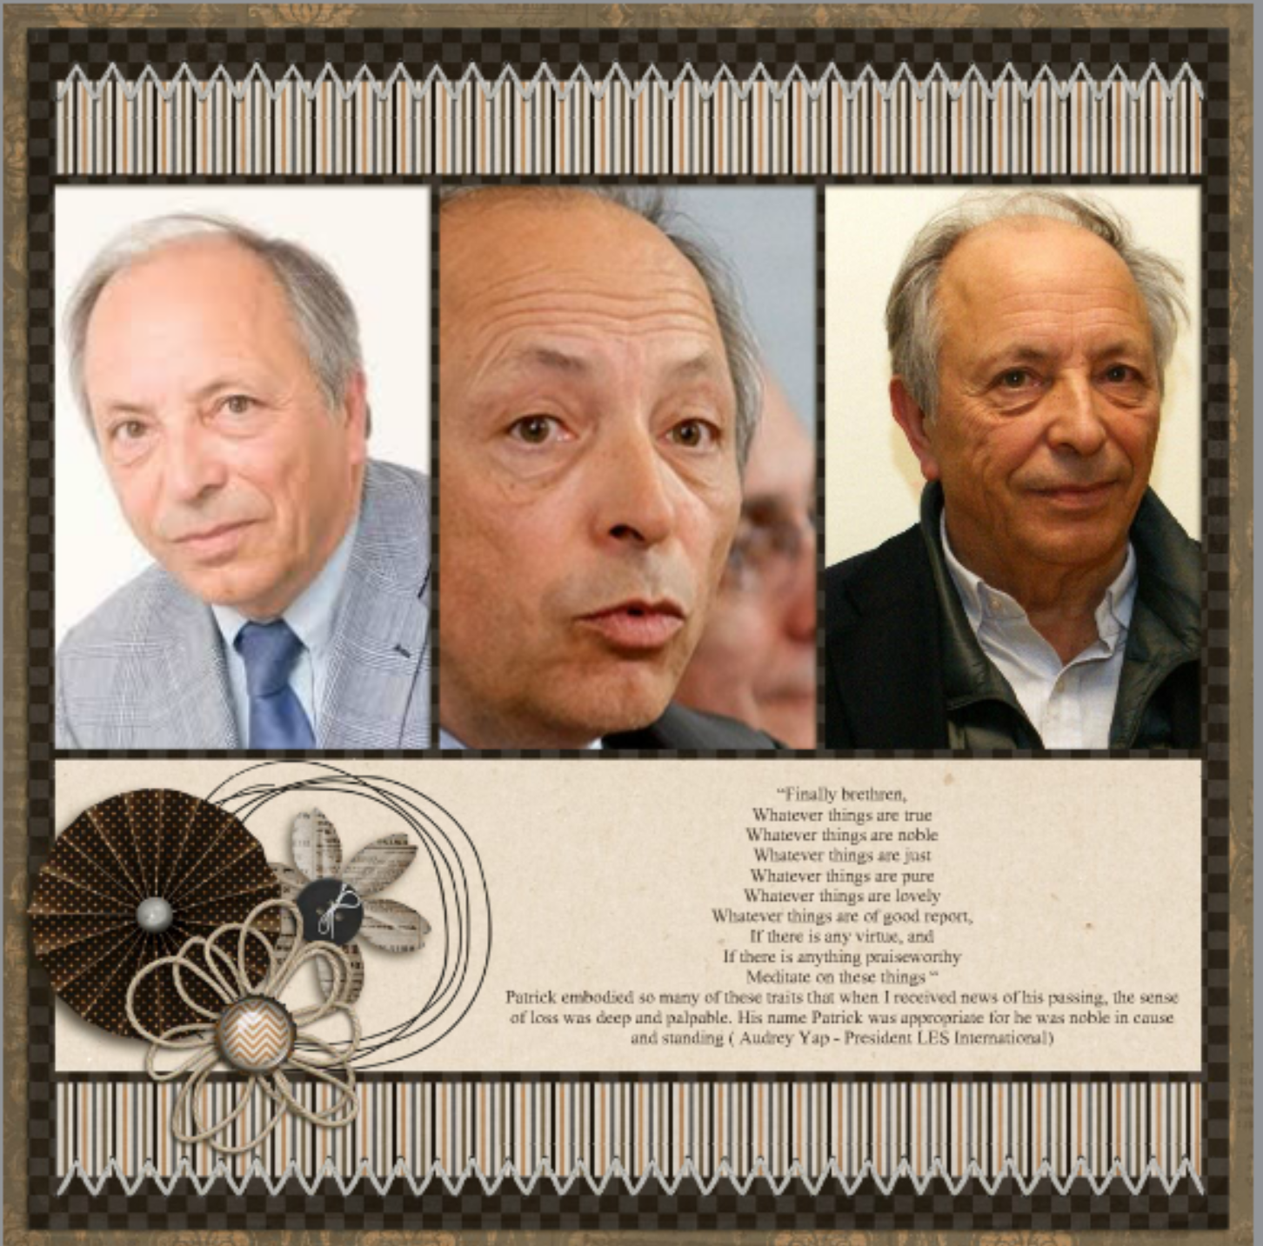
Patrick Terrior falleció el 30 de noviembre de 2020 de un tumor cerebral.
Fue un icono en las comunidades de LES International y LES France. Era un apasionado de la profesión del licenciamiento y especialmente de educar a otros. Jugó un papel decisivo en el diseño y desarrollo de la norma ISO de gestión de IP y deja un legado que forma la base para muchos profesionales de licencias en el futuro. El Kids IP Day es un proyecto que Patrick quería implementar en 2021. Fieles a su memoria, LES se ha comprometido a poner en marcha su último deseo.

Slide 3
Celebrando el Kids IP Day
Fundada en 1965, License Executives Society (LES) es una organización sin ánimo de lucro formada por +10.000 profesionales en +30 países del mundo, con el objetivo de promover las buenas prácticas y educación en el ámbito de la propiedad industrial e intelectual (PI), y la transferencia de tecnología como modelo de desarrollo económico.
LES ride homenaje a Patrick Terrior y su memoria, planificando la organización del Kids IP Day en la mayor parte de países posibles a nivel global todos los años en el mes de Marzo.
El objetivo del Kids IP Day es educar a nuestras generaciones más jóvenes en el conocimiento de los derechos de propiedad intelectual e industrial, y su comercialización

Slide 4
Conceptos básicos de la PI
LA PROPIEDAD INTELECTUAL INCLUYE
LAS PALABRAS QUE LEEMOS,
LAS FOTOS QUE VEMOS,
LA MÚSICA QUE ESCUCHAMOS
LAS PELÍCULAS QUE NOS ENTRETIENEN,
LAS APPS QUE USAMOS EN NUESTROS SMARTPHONES
LOS LOGOS QUE LLEVAMOS EN NUESTRAS ROPA
Y MUCHO MÁS
PARTE DE TODO ESTO, ESTÁ DISPONIBLE
PARA NOSOTROS GRATUITAMENTE
PERO LO GRATUITO, NO LO HACE NUESTRO

Slide 5
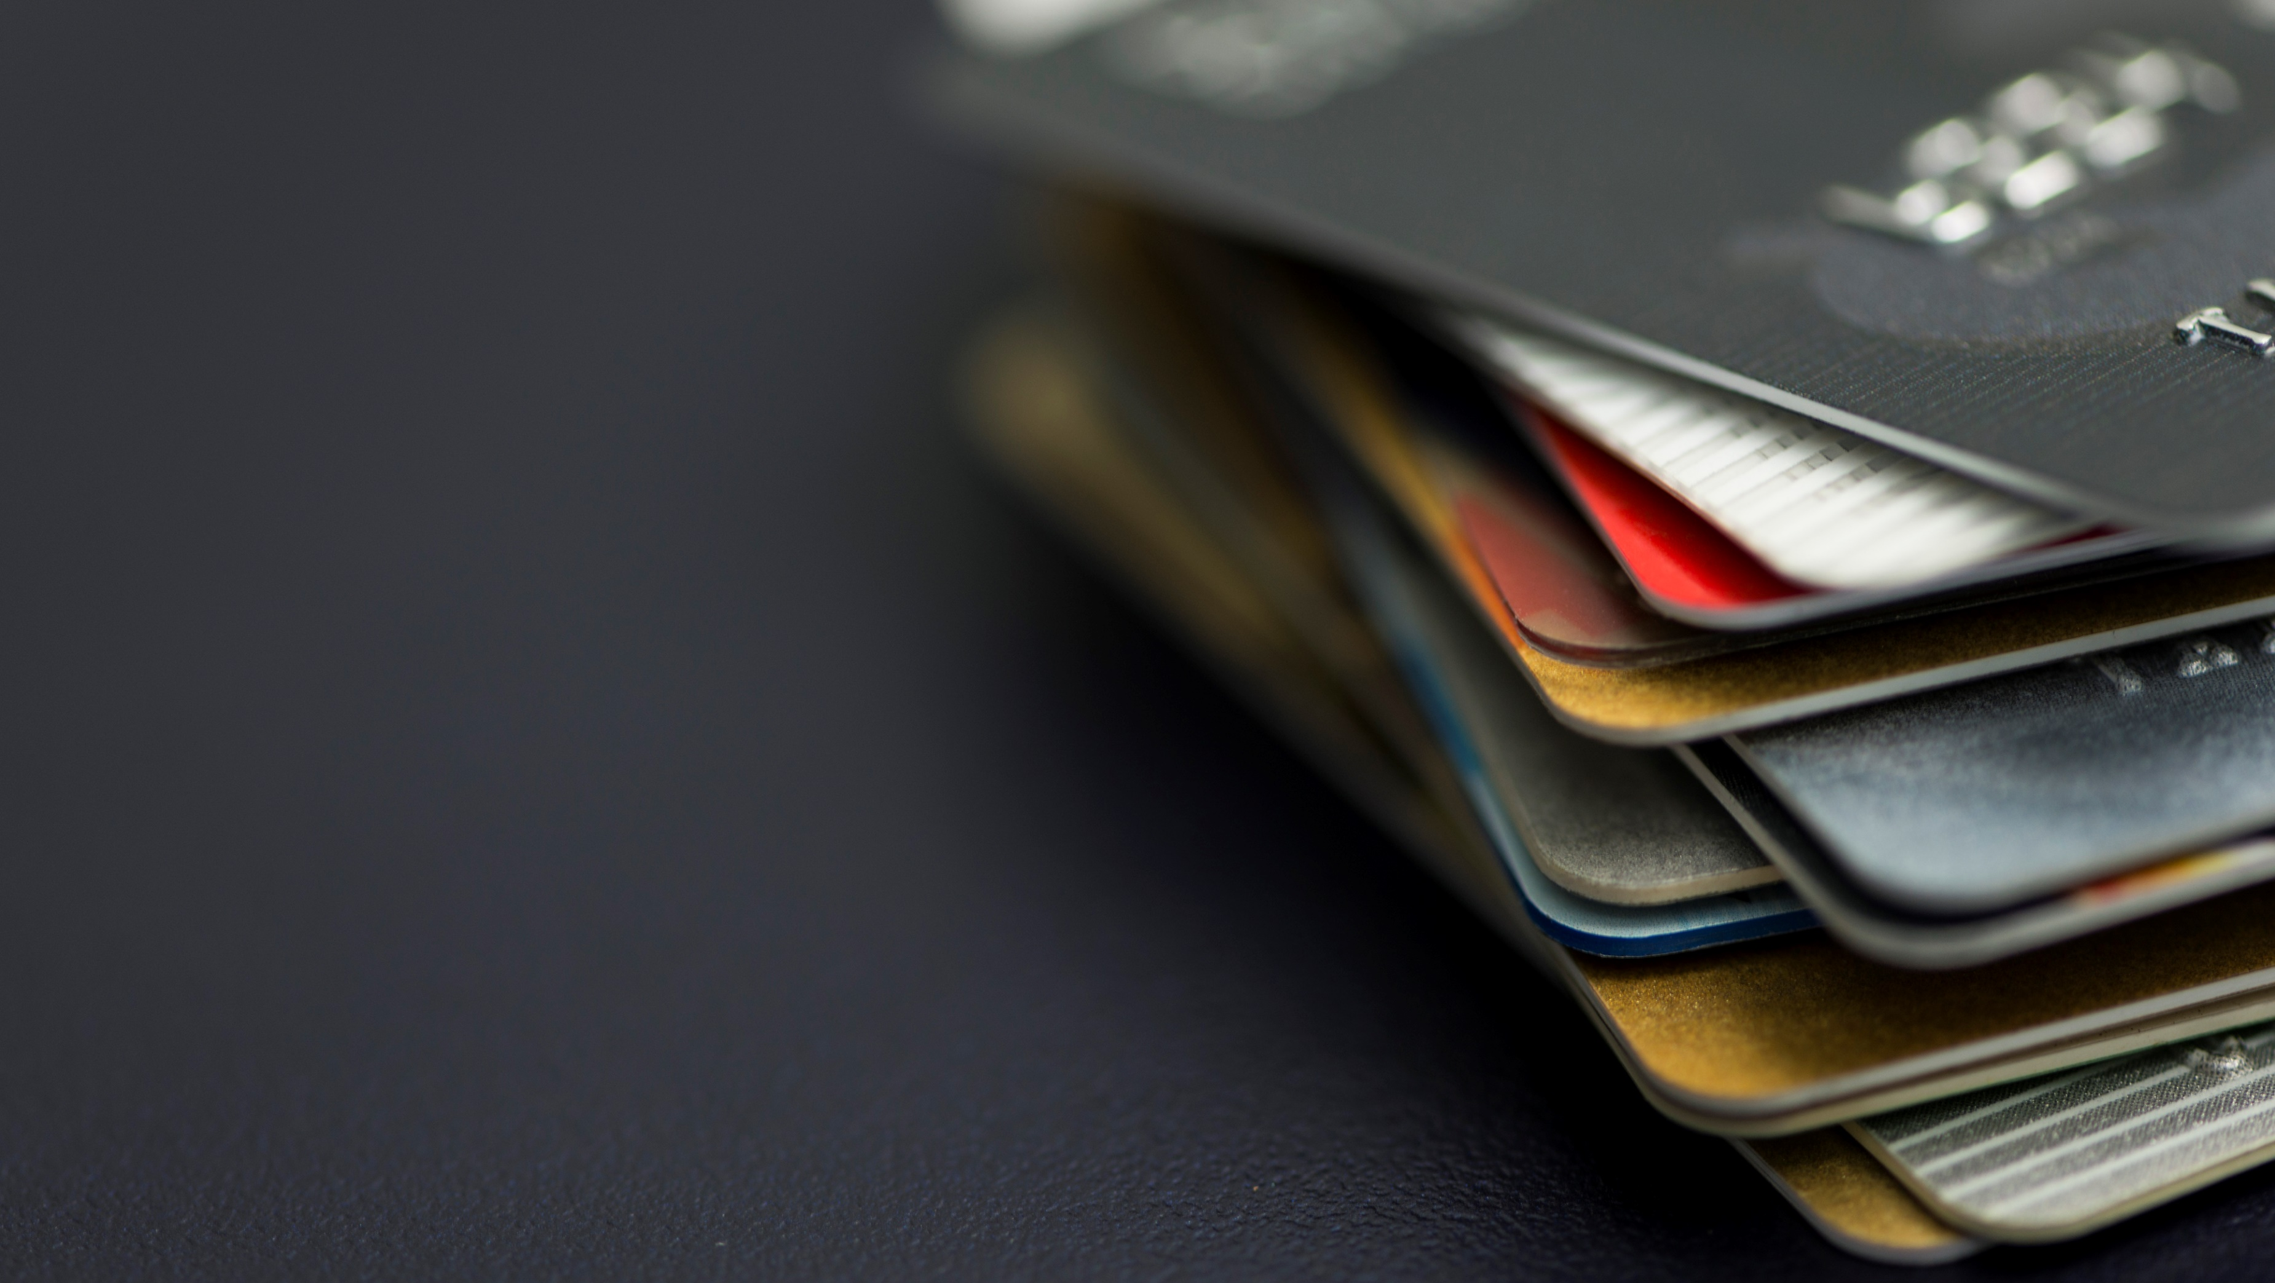
Importancia de la Propiedad Intelectual
La Propiedad Intelectual/Industrial, se refiere a creaciones o invenciones humanas del “intelecto”, que no son físicas o tangibles, sino intangibles.
Quien crea o inventa, tiene “derechos” sobre estas creaciones o invenciones, que son los “derechos de propiedad intelectual/industrial”
Estas “ideas” “invenciones” y “creaciones” tienen un valor, y por ello se pueden comercializar
Notes:
Now when you do all the hard work to create something, don’t you think you DESERVE a reward? Put it in context. Invention convention, science fare project, project to make three recycled thing from trash…etc.
IP is important because it is like a reward system. The reward is $$$$.
If you make IP (invention, song, book, art etc) then you can stop other people from copying it.
Well if you are the one who can use your idea, make that new gadget you invented, they you are the only one who can sell it and you make all the profit. $$$$$ That’s the reward!

Slide 6
Tipos de PI
COPYRIGHT
O DERECHOS DE AUTOR
SECRETOS
EMPRESARIALES
PATENTES
Y MODELOS DE UTILIDAD
PROPIEDAD INTELECTUAL E INDUSTRIAL
INDICAC. GEOGRÁFICAS
DISEÑOS
INDUSTRIALES
MARCAS

Slide 7
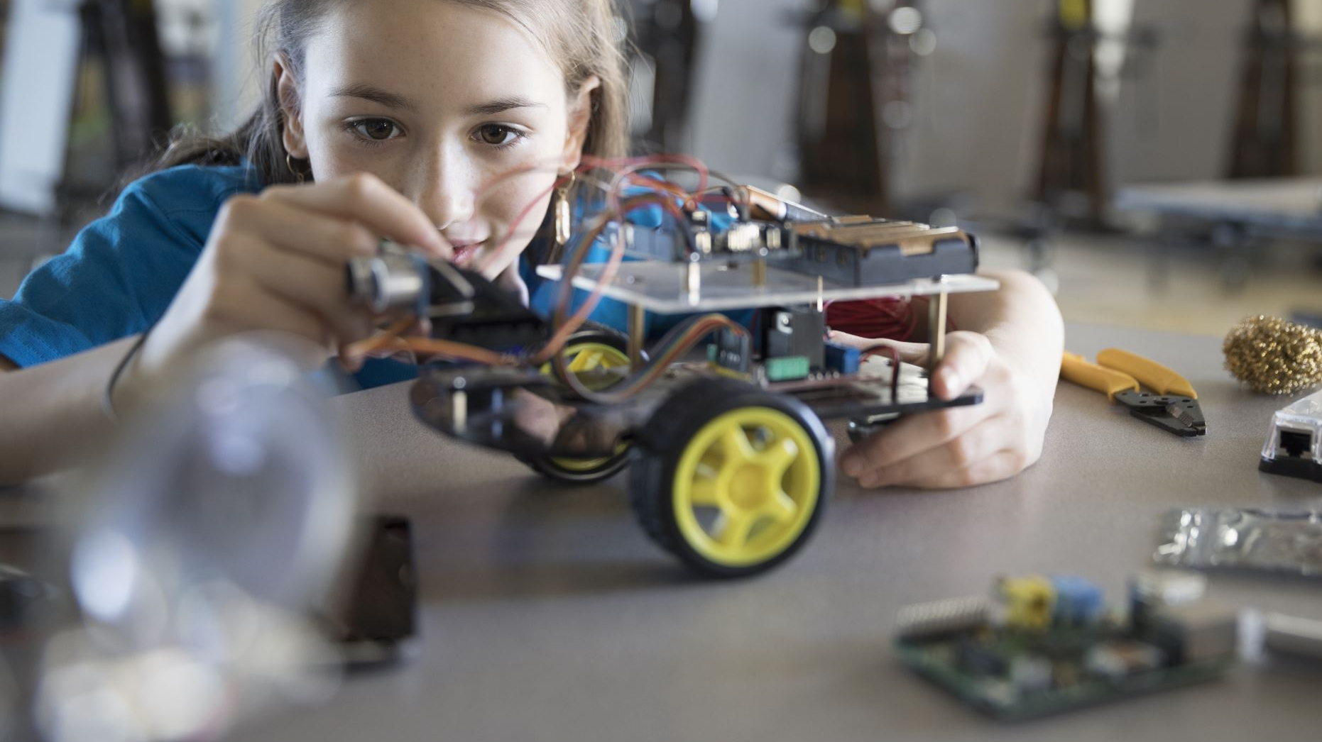
patentes

Slide 8
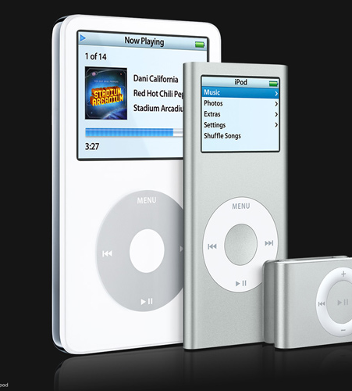
patentes
Una PATENTE otorga a un/a inventor/a el derecho de excluir a otros del uso de la invención durante un período de tiempo limitado en el país donde se otorga la patente. (20 años)
Notes:
If you get a patent you can stop others from copying your invention….remember.. You own it!
For 20 yrs.
Then anyone can make what you invented?
Why?
So that we encourage to make one better.
Example IPOD movie, nano, shuffle each is better than the one before….
The reward system encourages us to make the next one better…

Slide 9
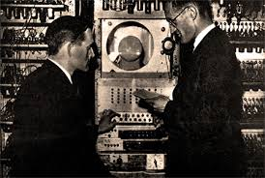
Thomas Watson, Director General IBM, 1943
“Creo que quizás habrá mercado para cinco ordenadores”
Notes:
Now they are everywhere!
Look at who said it…the chairman of IBM…..they made the first PC!

Slide 10
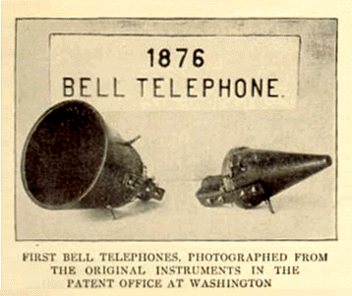
Alexander Graham Bell Patentó el teléfono el 7 marzo 1876
“Este teléfono tiene demasiadas deficiencias para ser considerado seriamente como un medio de comunicación. El dispositivo no tiene ningún valor inherente para nosotros”
(Western Union, Internal Memo, 1876)
“Un invento asombroso, pero ¿quién querría usar uno?”
(Rutherford B. Hayes, Presidente de los Estados Unidos después de hacer una llamada telefónica desde Washington D.C. a Pensilvania)
Notes:
Now they are everywhere!
Look at who said it…the chairman of IBM…..they made the first PC!

Slide 11
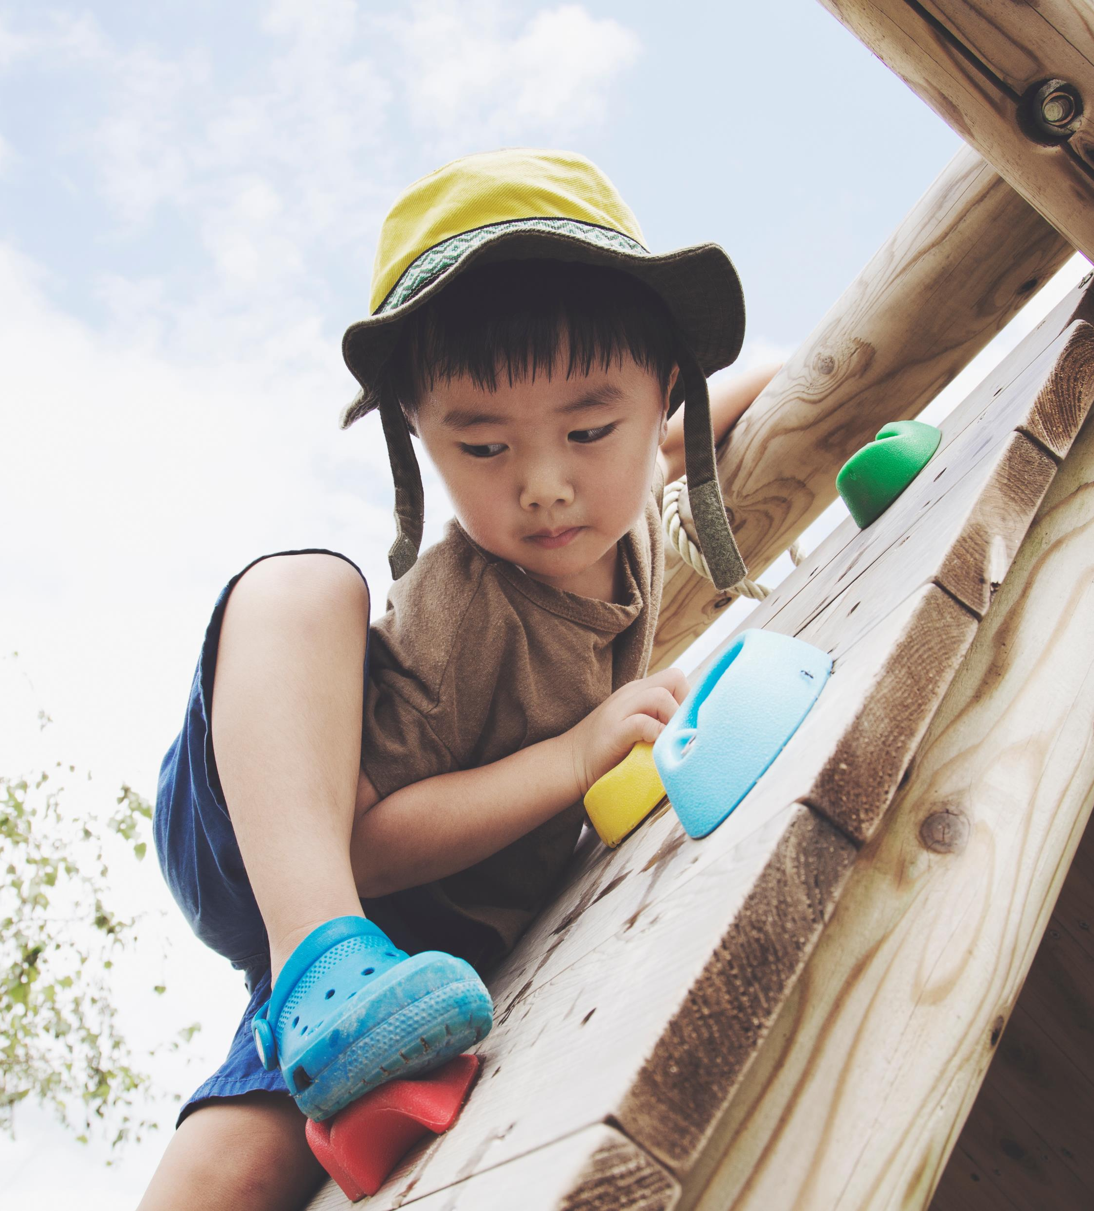
¿Quién puede inventar?
¡Tú puedes hacerlo!
Escucha siempre a los niños… pueden tener ideas que nunca se nos han ocurrido
Alexander G. Bell
Notes:
Are adults the only people who are allowed to invent stuff? NO!!!!!!
In fact, kids can be the best inventors because they have the best imaginations!
So, YOU guys can be inventors too!

Slide 12
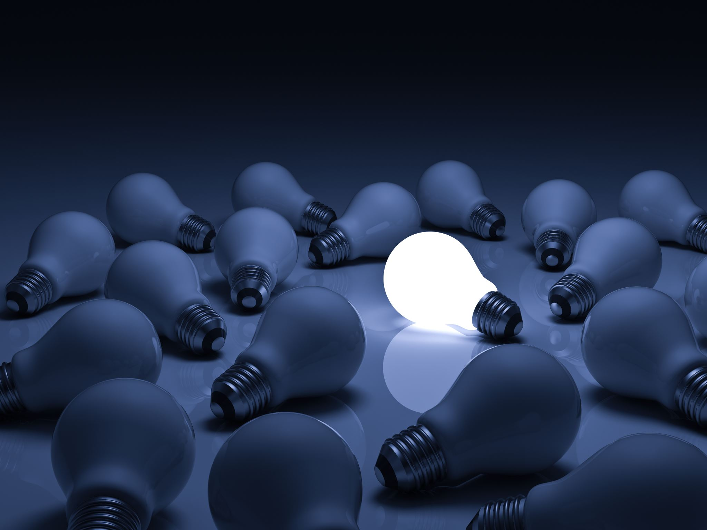
¿Qué necesito hacer para “inventar”?
“Para inventar, necesitas una buena imaginación y un montón de basura”
- Thomas Edison

Slide 13
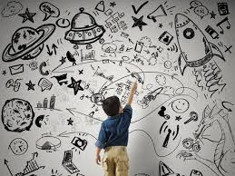
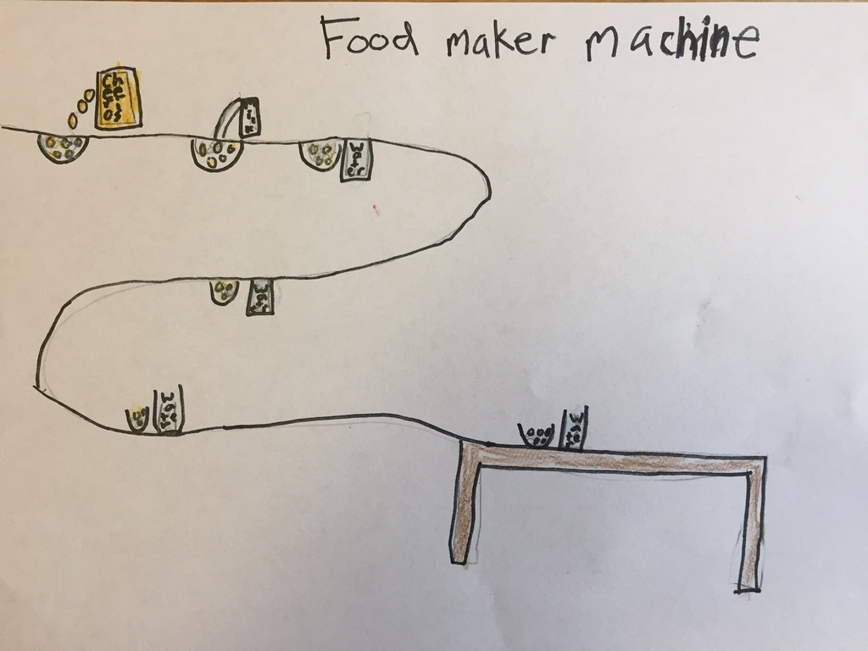
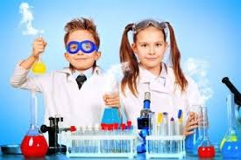
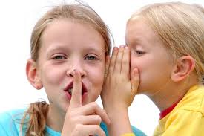
Como “inventas” algo?
1
2
3
4
Experimenta, desarrolla, modifica, construye tu invención
Ponte un objetivo, un sueño, imagina!
Escríbelo!
!Es un Secreto!
Notes:
Remember – your imagination is even better than most adults imaginations
You can even keep a journal or a special notebook with your goals and ideas.
Continue to think about your idea – experiment – try and make it – change it if you need to.
However – don’t tell anyone about your inventions! Keep them secret! Of course, you can tell your Mom and Dad!

Slide 14
¿Qué es una patente?
¿Solo un trozo de papel?
Solo tu puedes permitir que otros/as la usen
Ni siquiera tienes que usarla tú mismo/a
Dura 20 años
Notes:
So….let’s say that you have this really great invention. What do you do with it? Well, you can try to patent your invention.
Well – what is a patent? It is an original document that you get from the Patent and Trademark Office – that’s part of the government. (CIPC)
It is a summary of your invention. When you get a patent, the whole world gets to read about your invention.
Do you have to share your invention? No!
In fact, you don’t even have to use your invention.
So – what’s so great about getting a patent? Well, a patent means that you and only you can use it or you can let anyone you want use it.

Slide 15
¿Por qué patentar?
Para que la persona que inventa (el/la propietario/a) pueda usar o permitir su uso a un tercero, y nadie más
¿Cuánto tiempo puedes prevenir a otras personas de su uso?
Notes:
So….let’s say that you have this really great invention. What do you do with it? Well, you can try to patent your invention.
Well – what is a patent? It is an original document that you get from the Patent and Trademark Office – that’s part of the government. (CIPC)
It is a summary of your invention. When you get a patent, the whole world gets to read about your invention.
Do you have to share your invention? No!
In fact, you don’t even have to use your invention.
So – what’s so great about getting a patent? Well, a patent means that you and only you can use it or you can let anyone you want use it.

Slide 16
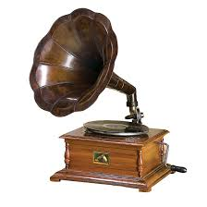
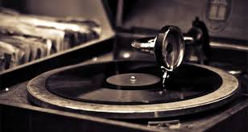
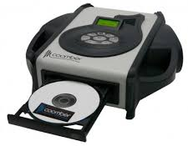
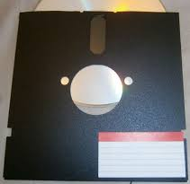
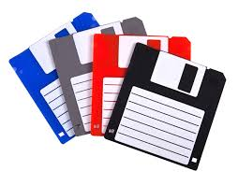
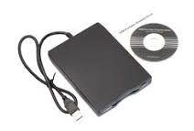
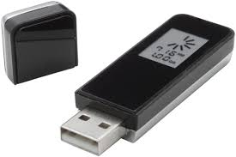
¿Por qué querríamos que otras personas usaran nuestras invenciones?
Otra persona podría llevar tu invención más lejos, sacar más beneficios para la sociedad
Notes:
What would be the good parts about eventually sharing your invention? Well, someone could actually make it better someday.
For example, where do you think that the iPod® device came from. Well, it started from the earliest music players.
Note the transition from first phonograph to the record player to the CD player to an iPod® device.
The reward system encourages us to make the next one better…

Slide 17
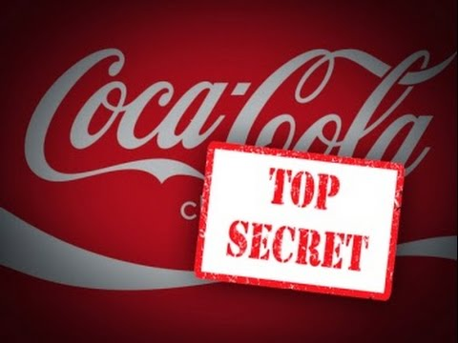
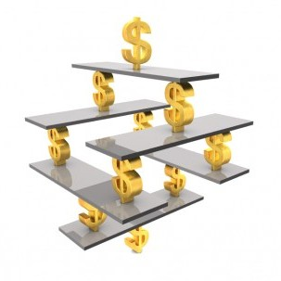
¿¿¿Habría alguna razón para NO proteger tu invención???
Notes:
OK – that sounds cool right? What other reasons are there for getting a patent for your invention? Well, you can actually sell your invention. Yep – you can get a lot of money!
How long do you think that you own your invention? For 20 yrs. For example, if you all got patents now, you would own them through the time you were teenagers, in college, getting a job, getting married, and having kids! That’s a long time.
What happens after 20 years? Then anyone can make what you invented? That’s right. I bet that you are thinking that it doesn’t sound like a cool invention – it’s yours!

Slide 18
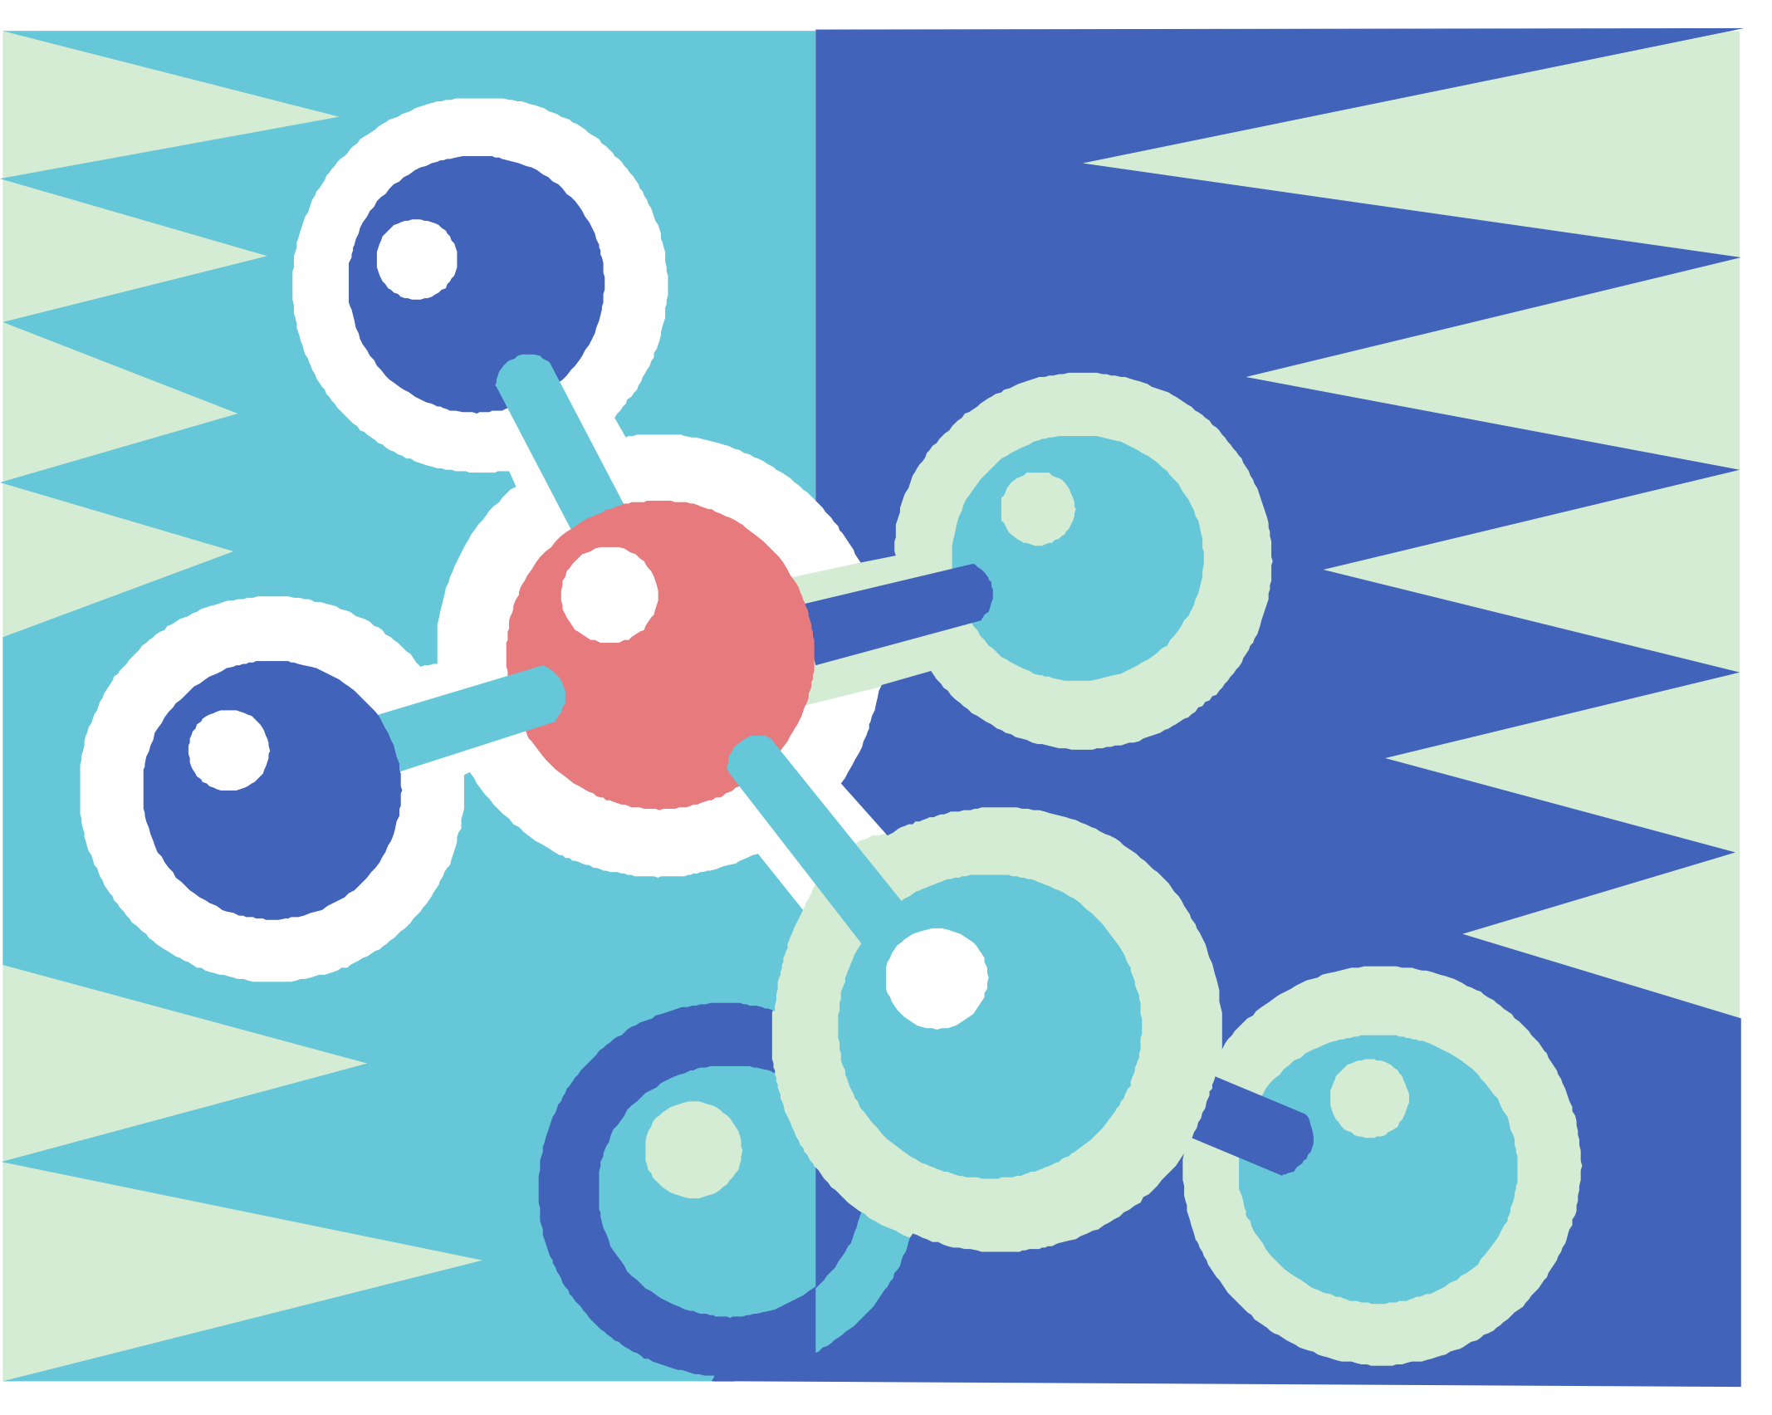
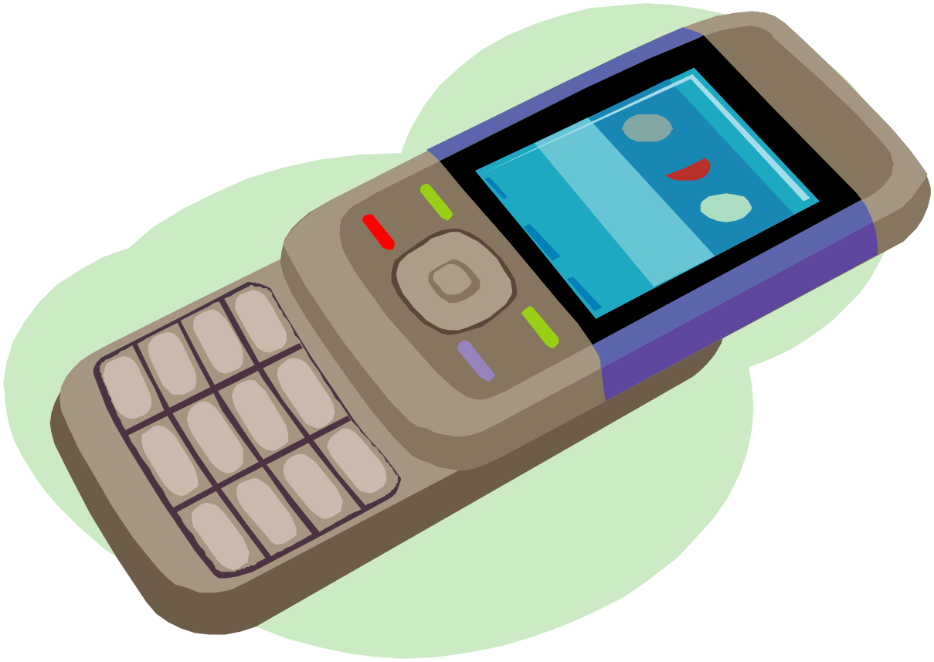
¿Qué puede patentarse?
Cualquier procedimiento, producto, aparato o dispositivo técnico; o uso de dichos productos
Que sea nuevo o suponga un perfeccionamiento o mejora significativa de los mismos
Notes:
So….let’s say that you have this really great invention. What do you do with it? Well, you can try to patent your invention.
Well – what is a patent? It is an original document that you get from the Patent and Trademark Office – that’s part of the government. (CIPC)
It is a summary of your invention. When you get a patent, the whole world gets to read about your invention.
Do you have to share your invention? No!
In fact, you don’t even have to use your invention.
So – what’s so great about getting a patent? Well, a patent means that you and only you can use it or you can let anyone you want use it.

Slide 19
¿Qué NO puede patentarse?
Idea o sugerencia
Teorías científicas o fórmulas matemáticas
e.g. E = mc2
Procesos biológicos para producción vegetal o animal
e.g. fotosíntesis
Un método de tratamiento o diagnóstico
e.g. Biopsia
Animal
e.g. tu gato
Leyes físicas de l naturaleza
e.g. la gravedad
Source: https://www.slideshare.net/PatSnap/patent-10-minutes-can-we-patent
Notes:
What can’t be patented? What about if you find a fish with toes? Can you patent that? No – you actually have to make it!
Discoveries cannot be patented.

Slide 20
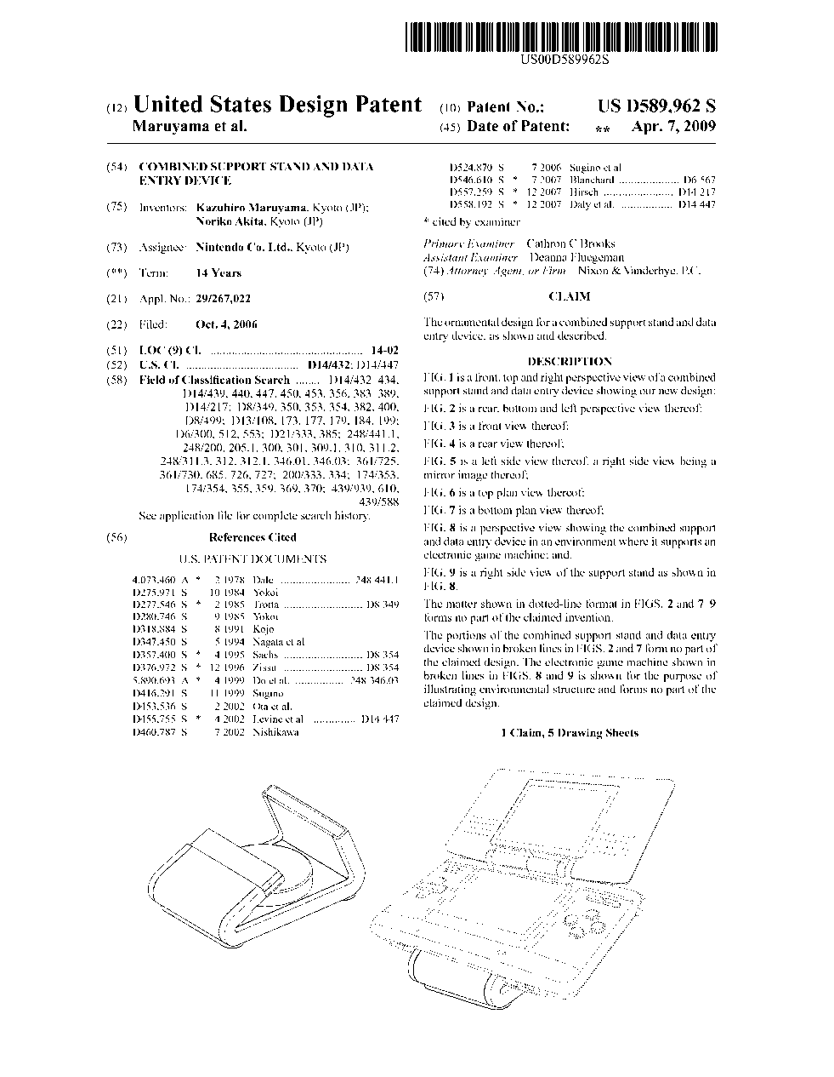
Algunas patentes chulas?
Notes:
What does this look like? Anyone have one?
Yep – it’s a Nintendo DS® system.
Can you imagine if Nintendo never got a patent on this invention! Imagine no Legos® Star Wars® or SpongeBob Square Pants® games!

Slide 21
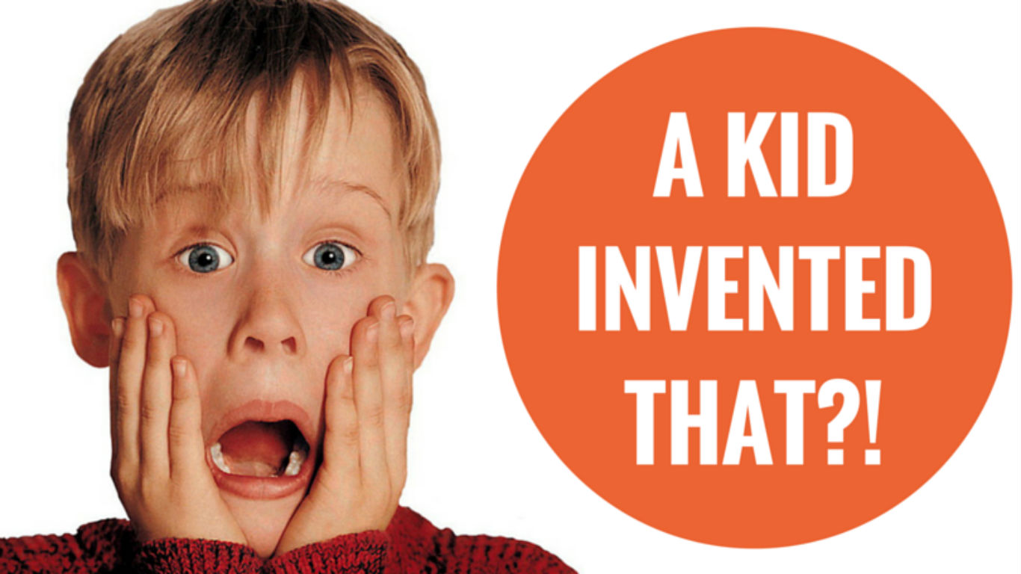
“Always listen to children… they might have ideas we’ve never thought of.”

Slide 22
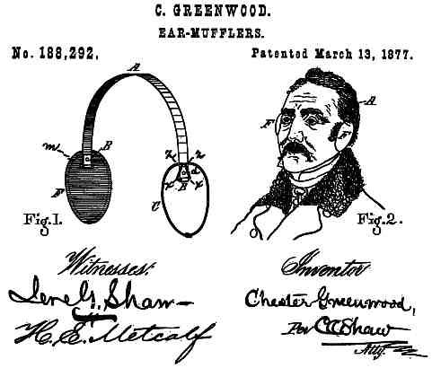
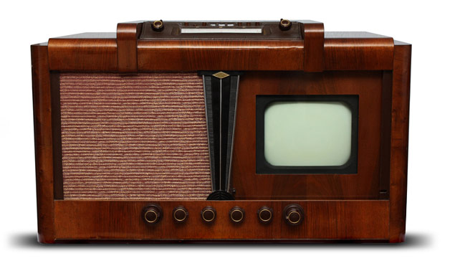
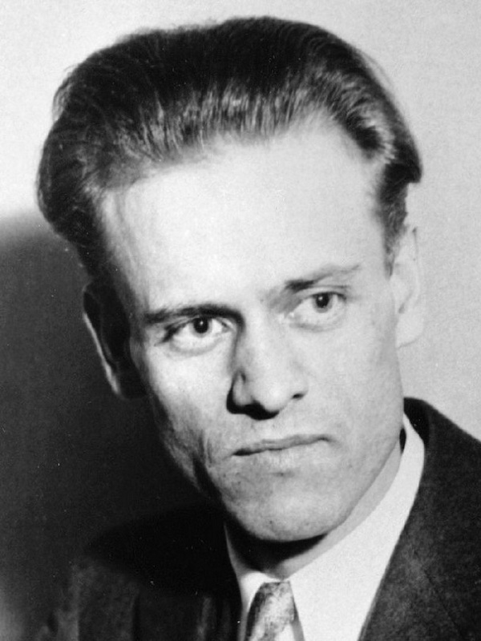
Jóvenes inventores/as
Orejeras
Electronic Television
Chester Greenwood, 1858 (edad 15 años)
Philo Farnsworth, 1920 (edad 14 años)
Notes:
OK – obviously these were invented by companies – adults. I know that I said before that kids can invent too. I bet you are thinking that kids couldn’t possibly invent anything so cool. But I bet you are wrong.
What does this look like? Yep…this is a patent for the first earmuffs.
What was the problem? Cold ears.
What solutions were known at the time? Hats. Maybe the inventor didn’t like hats or maybe he considered the hat to be too much because only his ears were cold.
Thus, Chester Greenwood invented earmuffs in 1858. He was just 15 at the time and was ice skating when he got tired of his ears being cold. He then got some wire, formed 2 circles and his grandmother sewed fur onto them. His family made a TON of money because these first earmuffs were supplied to the soldiers during World War I.
Chester ended up getting 100 patents! In fact, he even got a patent on the first metal rake!
Without Philo Farnsworth we may have never seen a television. Can you imagine? The electronic television was first conceived by a 14 year old kid in 1920. Philo Farnsworth shared his concept of an image transmitting device, an early prototype of the electronic television, with his science teacher, drawing diagrams on several blackboards in class. By the age of 21 he had a working model which served as a basis to all later development and versions of electronic televisions.
After discovering a collection of technology magazines in the attic of his family’s new home, he developed a passion and interest in electronics that led him to explore inventions in the field, and specifically the idea of image transmission. In 1927, a few years out of high school, he was the first inventor to transmit a television image of a dollar sign, comprised of 60 horizontal lines.

Slide 23
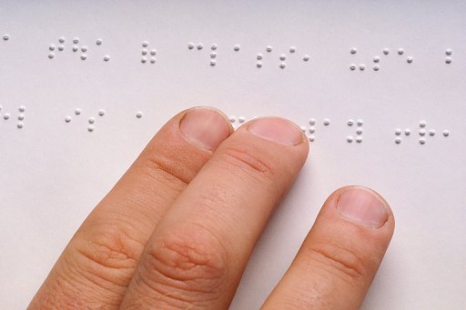
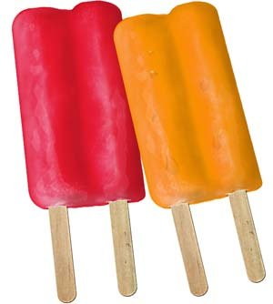
Soluciones a problemas / otros accidentales
Sistema Braille, 1824 - Louis Braille (15 años)
Ice Lolly/Popsicle, 1923 - Frank Epperson (11 años)
Notes:
Born in France in 1809, Louis Braille was blinded by an injury when he was only 3 years old. In 1824, while he was a 15-year-old student at the Royal Institute for Blind Youth in Paris, he created a type of reading that involved raised, imprinted dots organized in a pattern to facilitate learning. The first Braille book was released in 1829—and Louis Braille went on to become an instructor at the school where he had once been a student.
Maybe it’s something about ice that spurs kids to inventive thinking. Frank Epperson left his soda water outside overnight and it turned to ice. The next morning, behold, the first Popsicle had been invented. Epperson was only 11 years old at the time, though he didn’t patent his invention until almost 20 years later, in 1923. He later sold his rights to the Popsicle.

Slide 24
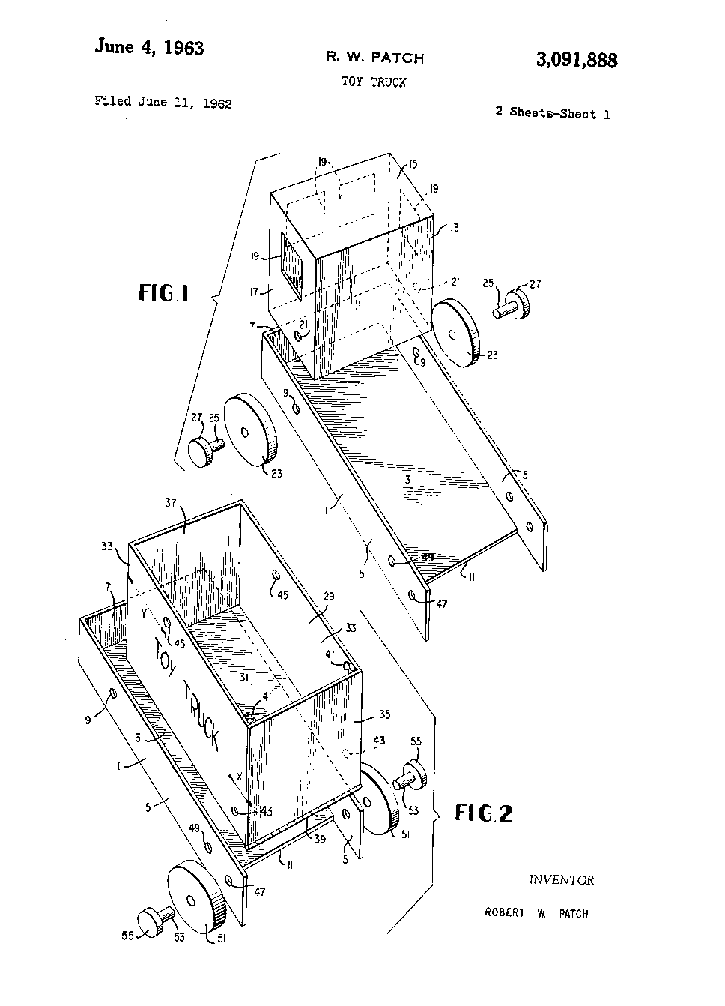
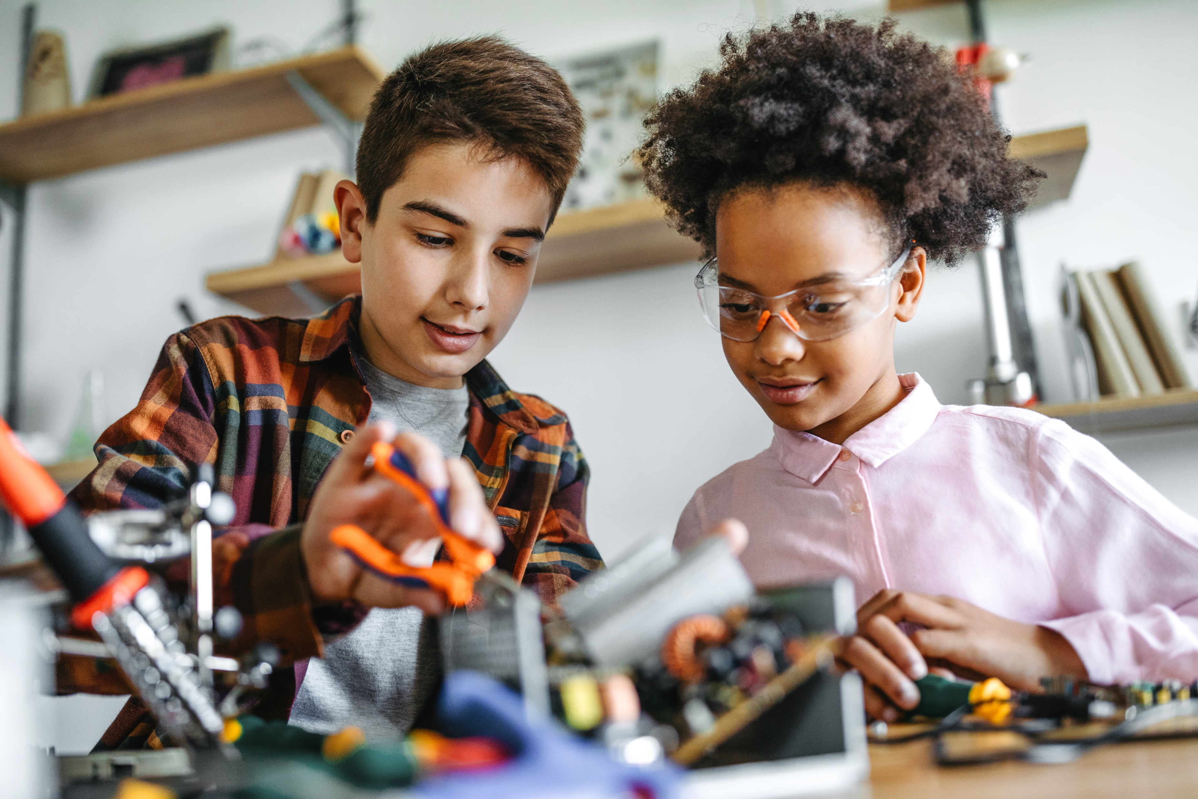
¿Qué edad debes tener?
Notes:
Do you have to be a teenager to be an inventor? No way!
In fact, in 1964, Robert Patch, who was just 6 years old invented a toy truck that could come apart and be put back together again by young kids. The truck could be made into a dump truck or into a closed truck. Remember – he was only 6 years old!

Slide 25
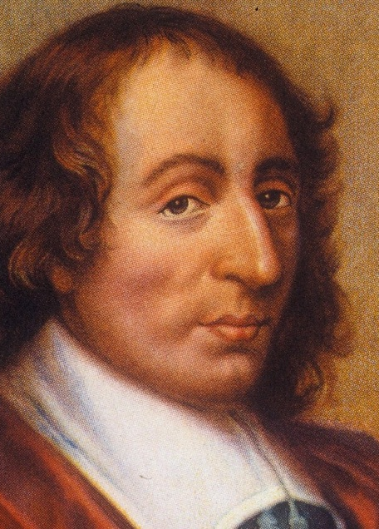
Blaise Pascal, Mechanical Calculator - 19 years old
Siendo un niño prodigio, Blaise Pascal fué educado por su padre, un exitoso recaudador de impuestos francés. Su creación de una máquina de sumar fue la base para la calculadora moderna, que creó en 1642 mientras ayudaba a su padre en el trabajo.
El padre de Pascal pasaba todo el día realizando complejos cálculos matemáticos como recaudador de impuestos de la corona. El pequeño Pascal creó una caja de madera que tenía 16 diales separados y cuando se giraba cada dial, las sumas y restas se podían hacer rápidamente.
Blaise Pascal llega a uno de los primeros lugares de nuestra lista porque pudo hacer algo que otros habían intentado y fallado. De hecho, Leonardo da Vinci intentó crear una máquina de calcular similar a la creada por Pascal.
Fuente: https://www.slideshare.net/PatSnap/patent-10-minutes-can-we-patent
Notes:
What can’t be patented? What about if you find a fish with toes? Can you patent that? No – you actually have to make it!
Discoveries cannot be patented.

Slide 26
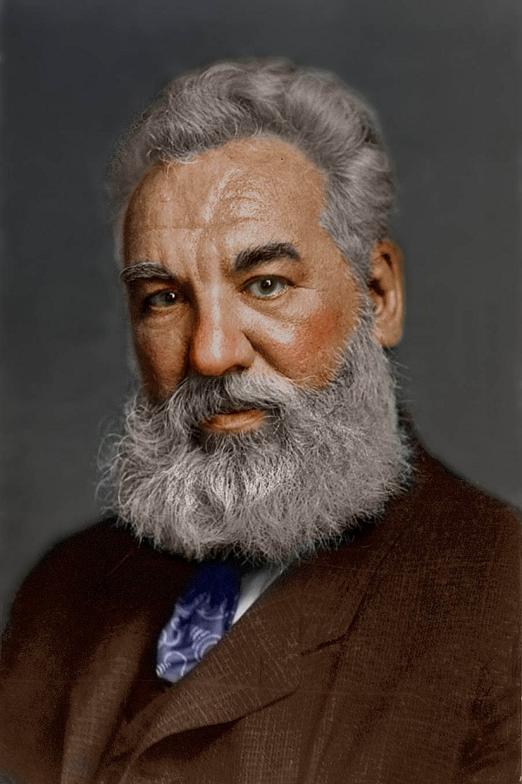
Alexander Graham Bell, Telephone - 18 years old
A los 18 años, Alexander Graham Bell comenzó a desarrollar una forma de transmitir el habla. Su creación de lo que llamó “el telégrafo armónico" implicó la idea de transmitir un mensaje de voz a través de un solo cable a un receptor ubicado por separado. Sus experimentos con su asistente Thomas Watson finalmente resultaron exitosos el 10 de marzo de 1876, cuando se transmitió la primera frase completa: "Watson, ven aquí; te quiero".
Bell creó otros inventos durante su vida y también fue respetado por el papel que desempeñó al ayudar a los sordos.
Fuente: https://www.slideshare.net/PatSnap/patent-10-minutes-can-we-patent
Notes:
What can’t be patented? What about if you find a fish with toes? Can you patent that? No – you actually have to make it!
Discoveries cannot be patented.

Slide 27
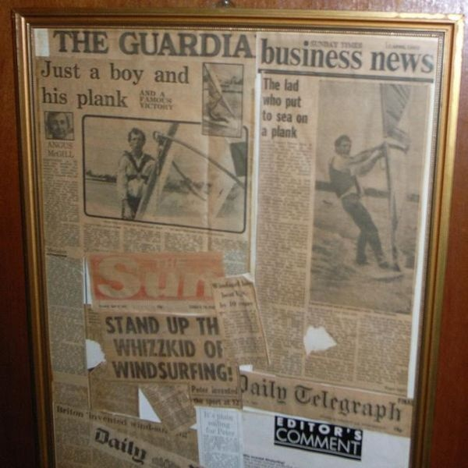
Peter Chilvers, Windsurfing - 12 years old
En 1958, Peter Chilvers, de 12 años, creó la primera tabla de vela.
Cuando era niño en Hayling Island, ubicada en la costa sur de Gran Bretaña, Chilvers disfrutaba de una variedad de deportes acuáticos. Un día decidió poner una vela en su tabla de surf y el resto es historia.
Chilvers todavía está muy involucrado en la cultura del windsurf. Fundó el London East End Windsurfing Centre para niños desfavorecidos y actualmente encabeza la apuesta por su ciudad natal de Hayling Island para crear un centro de windsurf y vela de 40 millones de euros.
Fuente: https://www.slideshare.net/PatSnap/patent-10-minutes-can-we-patent
Notes:
What can’t be patented? What about if you find a fish with toes? Can you patent that? No – you actually have to make it!
Discoveries cannot be patented.

Slide 28
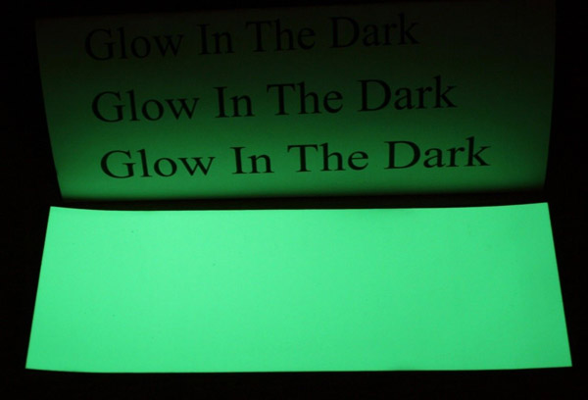
Becky Schroeder, Hoja Luminescente - 12 years old
En 1974, Becky Schroeder creó The Glo- Sheet y se convirtió en la mujer más joven en recibir una patente estadounidense.
Becky tenía solo 10 años cuando intentaba hacer la tarea en el auto de su madre. A medida que se oscurecía afuera, tuvo la idea de que debería haber una manera de hacer que su papel fuera más fácil de ver en la oscuridad. Becky tomó el asunto en sus propias manos y comenzó a jugar con materiales fosforescentes, que exhibían luz pero sin calor. Luego usó pintura fosforescente para cubrir una tabla acrílica y se creó la Hoja Luminescente.
A la madura edad de 12 años, Becky se convirtió en la mujer más joven en ser aprobada para una patente estadounidense para su invención de l Hoja Luminescente.
Source: https://www.slideshare.net/PatSnap/patent-10-minutes-can-we-patent
Notes:
What can’t be patented? What about if you find a fish with toes? Can you patent that? No – you actually have to make it!
Discoveries cannot be patented.

Slide 29
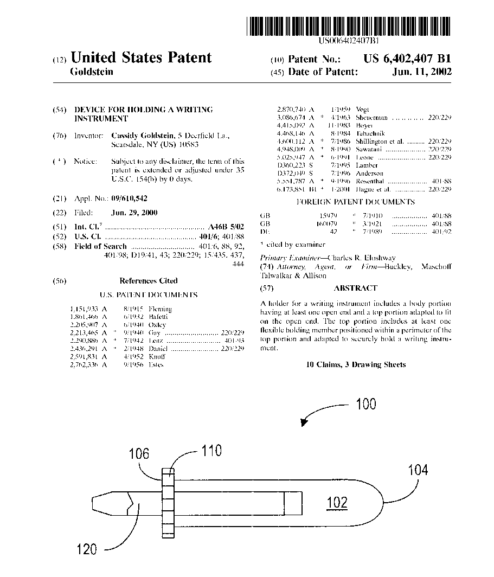
Invenciones recientes de niños/as
Notes:
Cassidy Goldstein was 11 years old. She had problems holding broken crayons due to a weakness in her hand. What did she do? She invented a crayon holder to make the crayon easier to use.
How did she do it? Well, she saw some flowers that her dad had brought home for her Mom. Each flower was stuck in a little tube with water. She poured out the water and put her crayon in the tube. It worked great and that lead to this patent. When she did it, she had NO idea that it would be used by other kids who had the same problem.

Slide 30
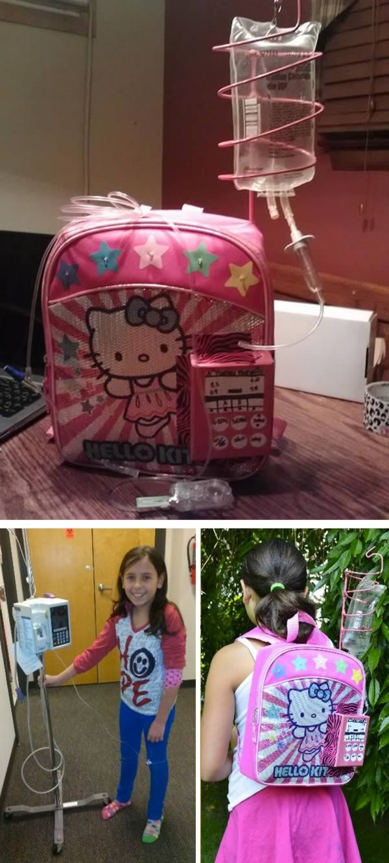
Superviviente al cáncer de 11-year, inventora de una maleta de chimioterapia
A los 8 años de edad, a Kylie Simonds de Naugatuck (Connecticut, USA), le diagnosticaron rabdomiosarcoma, un cáncer del músculo estriado. Ahora está en remisión y se está recuperando de la terrible experiencia.
A lo largo de su enfermedad, uno de los obstáculos a los que se enfrentó fueron los cables de los postes I-V que le hacían tropezar constantemente. También necesitaba ayudar para empujar el poste porque era demasiado pesado para ella.
Kylie inventó una mochila intravenosa pediátrica: consistía en una máquina intravenosa portátil para niños que reciben quimioterapia o transfusiones. La bolsa, que ell llamó el I-Pack, incluso viene en diferentes colores.
El diseño de Kylie ganó un premio en la Convención de Invenciones de Connecticut en agosto de 2014. Ha obtenido una patente y está tratando de recaudar dinero para poner la mochila en producción.

Slide 31
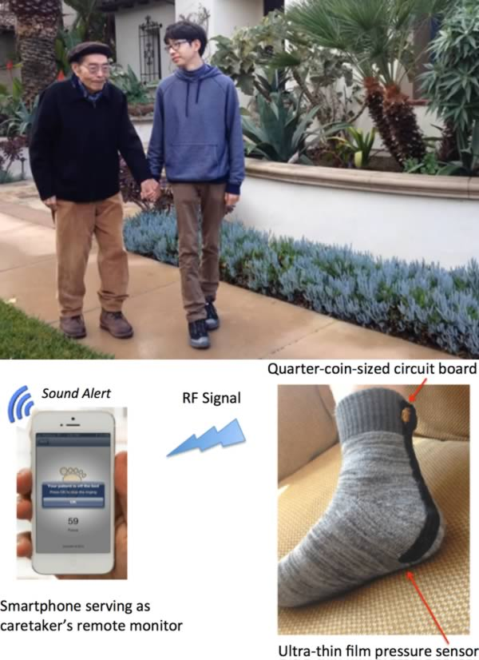
Nieto con 15 años de paciente de Alzheimer, inventor de sensores para pacientes con demencia
Un adolescente de Nueva York (USA) cuyo abuelo padece la enfermedad de Alzheimer ganó un premio científico de 50.000 dólares por desarrollar sensores portátiles que envían alertas móviles cuando un paciente con demencia comienza a alejarse de la cama.
Kenneth Shinozuka, de 15 años, quién se llevó a casa el premio Scientific American Science in Action, dijo que su invento se inspiró en los síntomas de su abuelo, que con frecuencia le hacían salir de la cama en medio de la noche y hacerse daño.
Su invención está basada en sensores inalámbricos del tamaño de una moneda que se usan en los pies de un paciente. Los sensores detectan la presión causada cuando la persona se pone de pie, activando una alerta audible en el teléfono inteligente del cuidador mediante una aplicación.

Slide 32
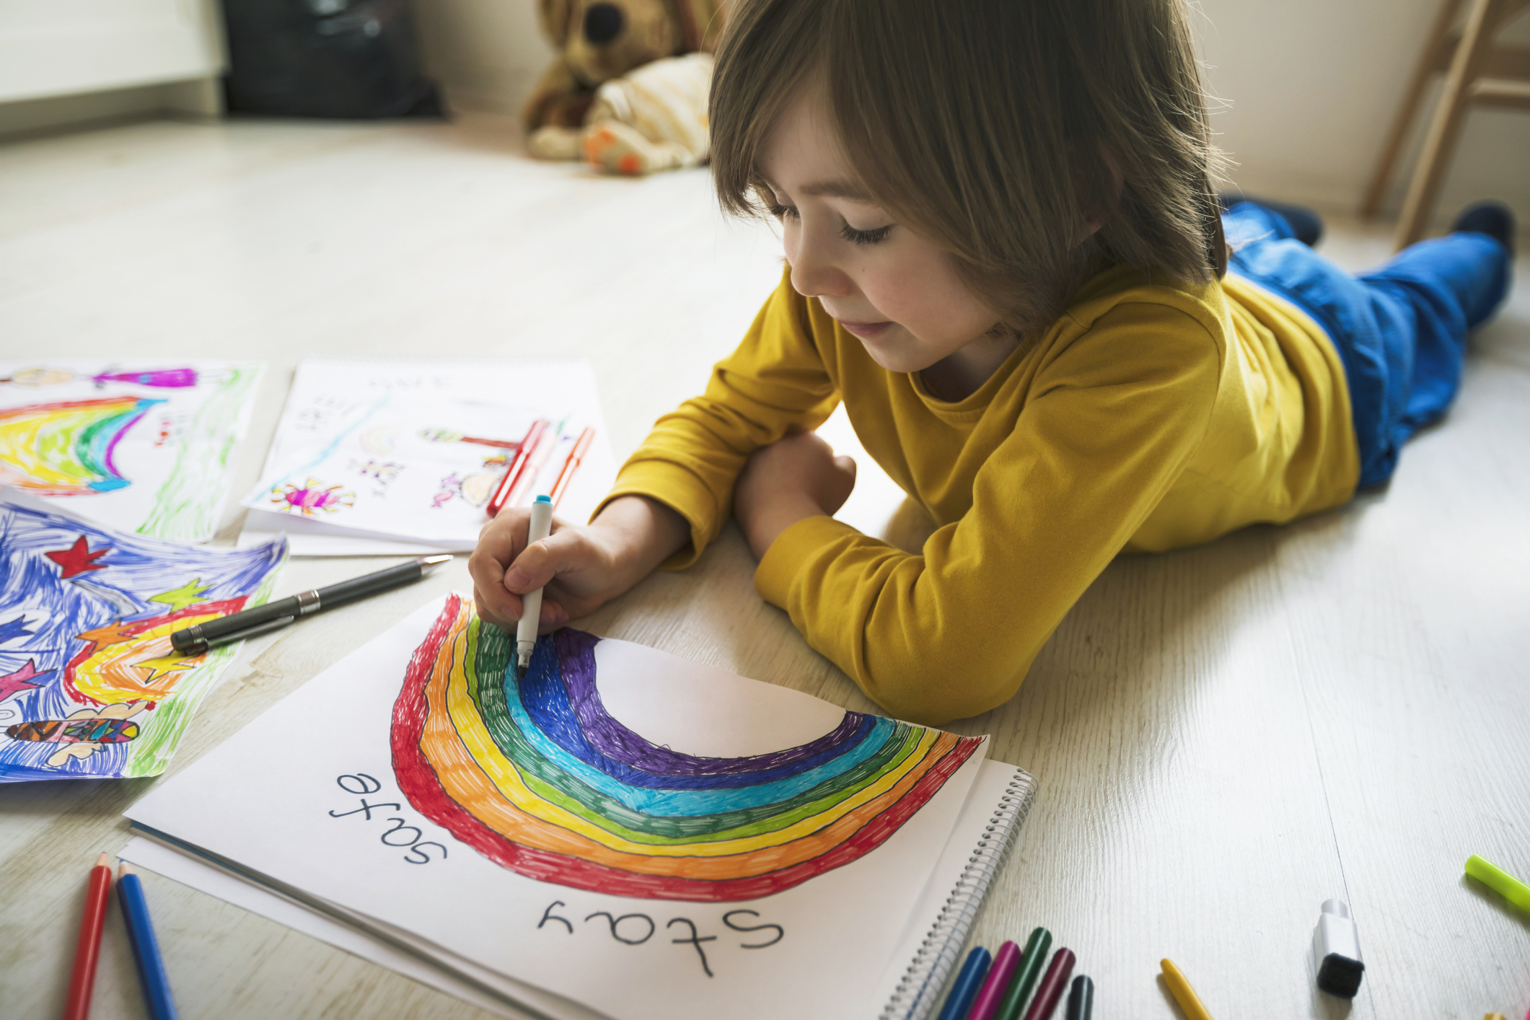
diseños

Slide 33
diseños
Los aspectos de apariencia u ornamentación de un producto o de una parte de él, que pueden consistir en características 3D o 2D, como forma o superficie, patrones, líneas o color.
Hace que un producto sea visualmente diferente a otro sin tener en cuenta ninguna de sus características técnicas o funcionales; por lo tanto, aumentan su valor comercial.
También pueden protegerse las estructuras arquitectónicas, un escenario, la disposición del interior de una tienda, un escaparate, una portada de un libro o revista, una página web o una tipografía.

Slide 34
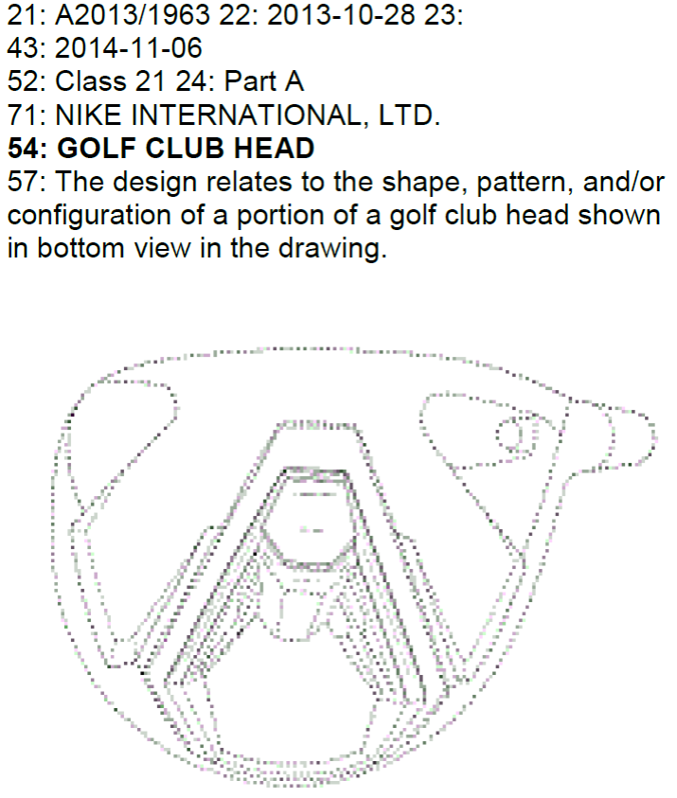
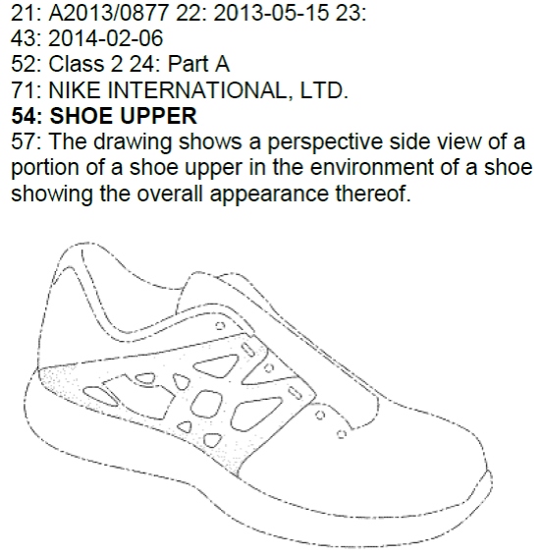
Ejemplos de Diseños registrados

Slide 35
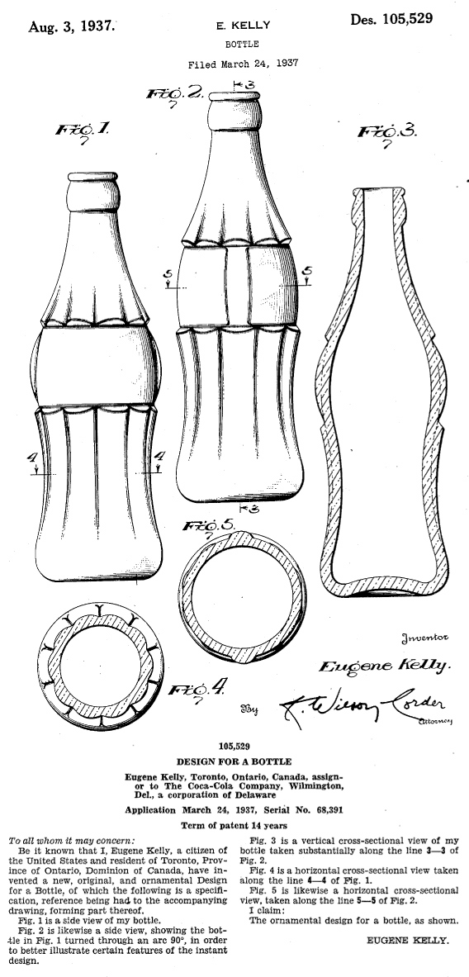
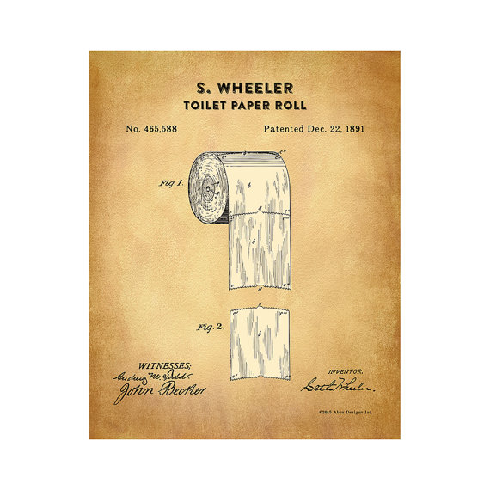

Slide 36
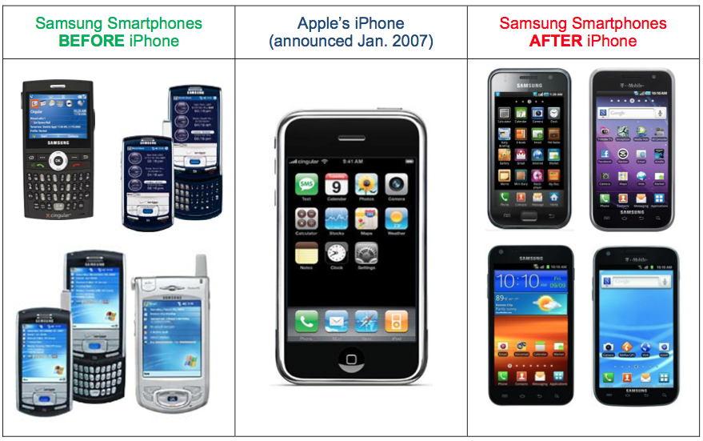
Notes:
What do you think is this an infringement in the 3rd column

Slide 37
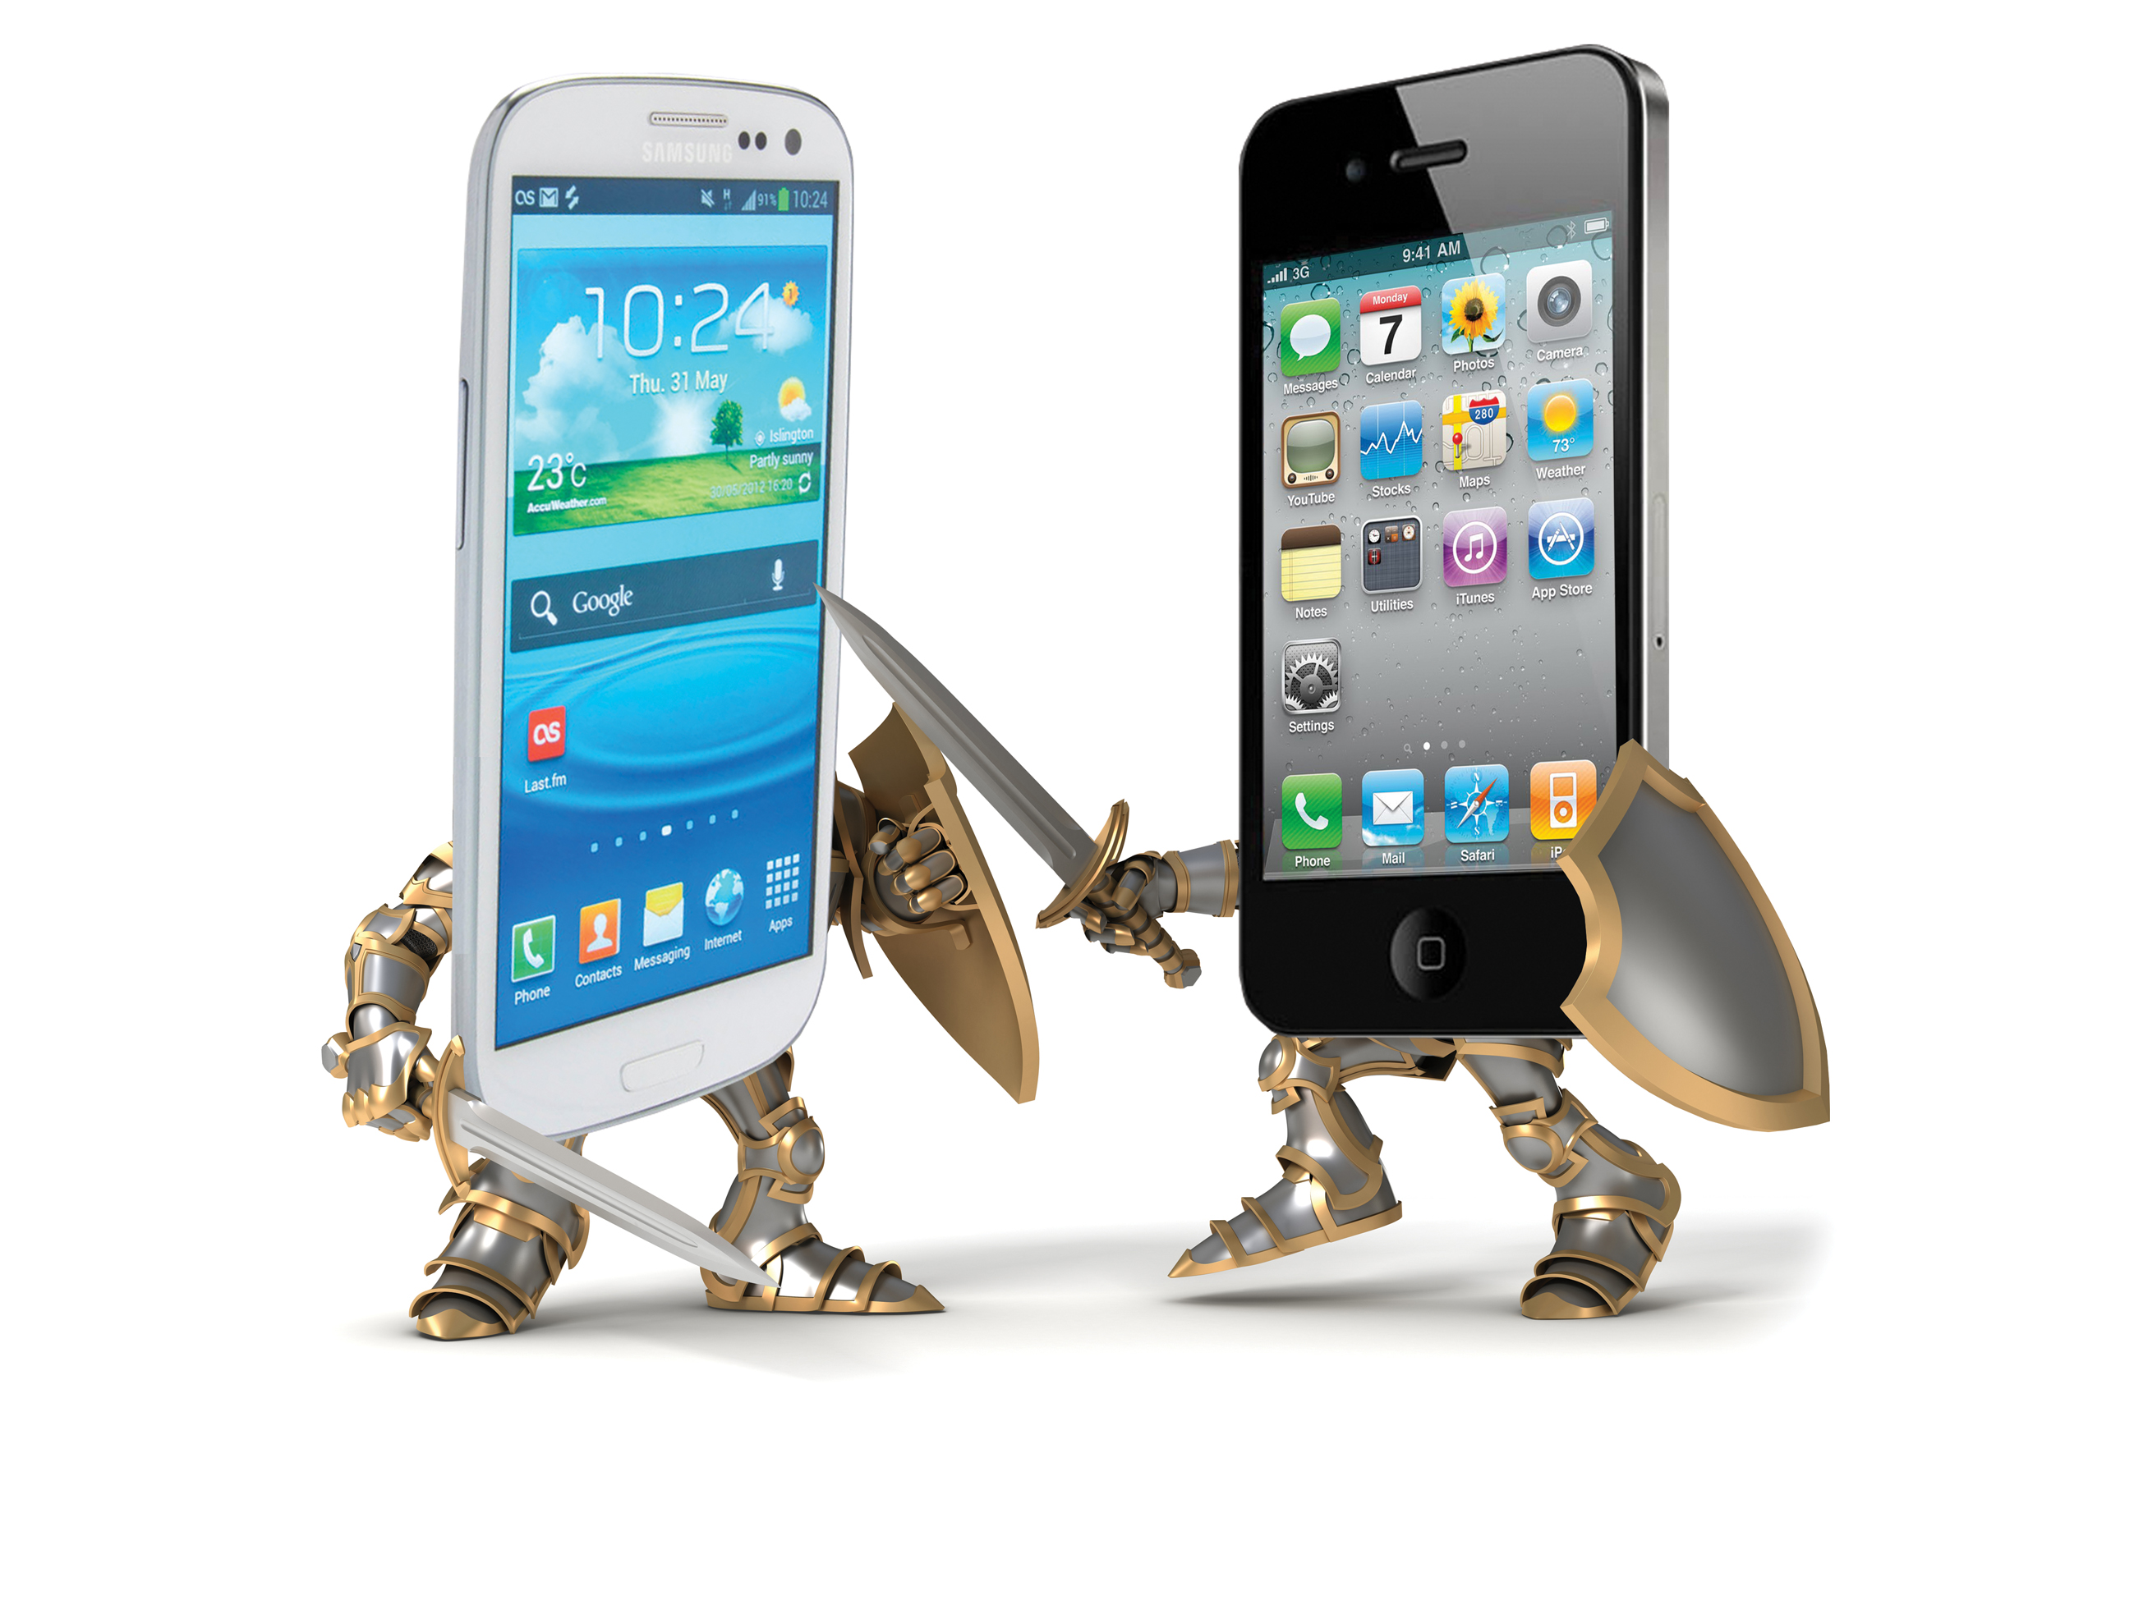
A veces, la PI es muy similar: Apple vs samsung
Notes:
Wattever is the reason, a huge battle arose between these giants and it is still going on. Although this is based on design patent suit (it is similar to South African Designs)

Slide 38
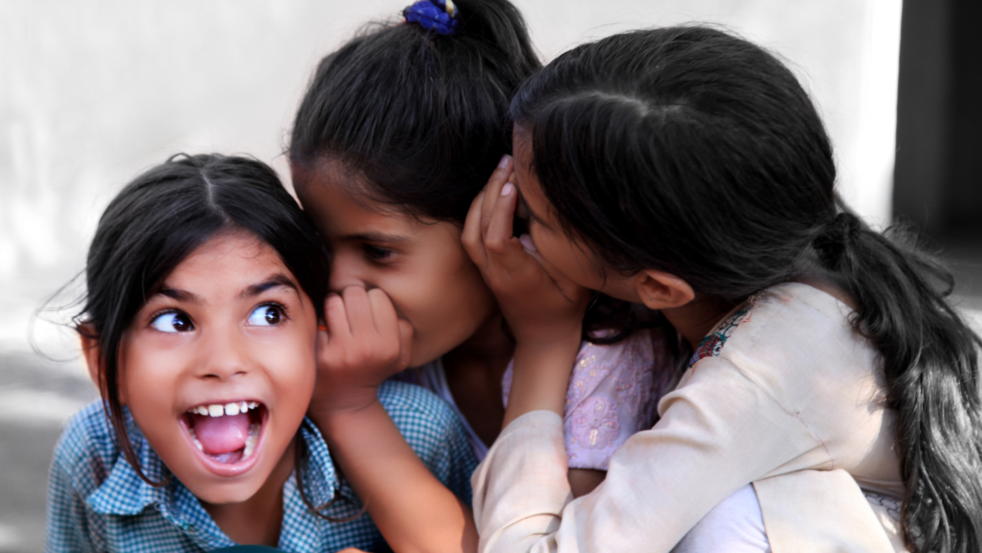
secretos empresariales

Slide 39
secretos empresariales
Cualquier información o conocimiento tecnológico, científico, industrial, comercial, organizativo o financiero
No es generalmente conocido por las personas pertenecientes a los círculos en que normalmente se utilice esta información, ni fácilmente accesible para ellas
Tiene un valor empresarial, ya sea real o potencial
Ha sido objeto de medidas razonables para mantenerlo en secreto
Notes:
Do any of you know what a trade secret is? (call on a couple of students)
Read definition from slide.

Slide 40
Ejemplos de secreto comercial
una formula de una bebida energética
métodos de investigación de agencias profesionales de cuestionarios
recetas
una nueva invención sobre la cual aún no se ha realizado la solicitud de patente
estrategias de marketing
técnicas de fabricación
algoritmos
Notes:
Can you think of some examples of formulas, patterns, physical devices, ideas, processes, or compilations of information that you may want to keep as a trade secret? (call on a couple of students)

Slide 41
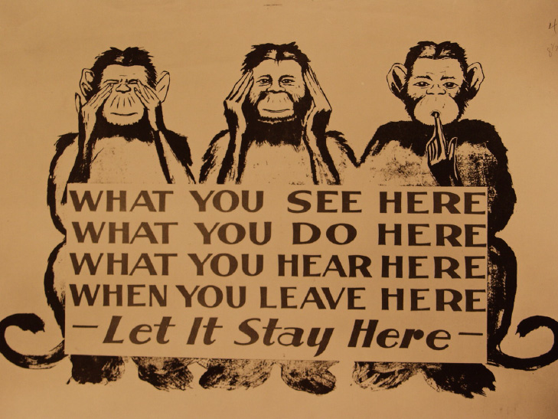
¿Cómo proteger un Secreto Empresarial?
Notes:
What is required to maintain a trade secret?
Secrecy!. Trade secrets must be secret. Anything that is public knowledge or general knowledge in an industry cannot be claimed as a trade secret. Anything that is completely disclosed by the marketed goods cannot be a trade secret, for example, the ingredients are listed so how could the recipe be a trade secret.

Slide 42
¿Cómo proteger un Secreto Empresarial?
Restringir el acceso a la información (guardándola en un lugar seguro)
Limitar el número de personas que conocen dicha información
Haciendo que las personas que conocen el secreto empresarial, acuerden por escrito no divulgar esta información (acuerdos de no divulgación)
Haciendo que cualquier persona que entre en contacto con el secreto, directa o indirectamente, firme acuerdos de confidencialidad.
Incluyendo marcas que identifiquen el carácter y la propiedad de secreto, en cualquier material escrito relacionado con el mismo.
Notes:
What are some ways you can protect your trade secrets? (call on a couple of students)

Slide 43
Ventajas de protege un Secreto
Duración ilimitada: los secretos empresariales podrían durar más que las patentes (20 años) y los derechos de autor
Tu protección es teóricamente mundial
No se requiere solicitud
Sin costos de registro
Sin divulgación pública o registro en una agencia gubernamental
Efectivo de forma inmediata
Notes:
There are a number of advantages to seeking trade secret protection.
Read from slide.

Slide 44
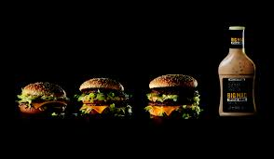
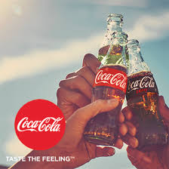
Secretos famosos
La salsa del Big Mac
Formula Coca-Cola
Especias KFC
Notes:
These are some famous trade secrets. Other examples include Twinkies and Krispy Kreme. Show props if you have them. Here are some interesting tidbits about each of these trade secrets:
Formula for Coca-Cola: According to many, the formula for Coke is the most famous trade secret. When Coke, at the end of the 19th century, decided not to patent its formula, it did so for one reason: to keep it secret, forever. In May 2006, a Coke employee and two others were charged with stealing and trying to sell guarded Coke secrets to Pepsi. Pepsi notified Coke of the breach and the FBI was called in.
The Big Mac Special Sauce: In 2004 McDonald's acknowledged that they had lost the recipe for the Big Mac special sauce. As it turns out, McDonald's changed the original special sauce recipe to cut costs and lost the original. When a returning exec wanted to return to the original special sauce, no one could find the recipe. The exec remembered the name of the California company that supplied the sauce 36 years ago. They still had the sauce in their record books, and McDonald's was able to recover the recipe.
KFC Chicken Recipe: Only two KFC executives know the finger-lickin' recipe of 11 herbs and spices. A third executive knows the combination to the safe where the handwritten recipe resides. Less than a handful of KFC employees know the identities of the three executives, who are not allowed to travel together on the same plane or in the same car for security reasons. After being locked in a safe for 68 years, Colonel Harland Sanders' handwritten recipe was temporarily relocated to a secret-secure location as KFC modernizes its safekeeping. It was transported in an armored car and high-security motorcade.
(Tidbits from http://iamsamuel.org/2008/10/24/closely-guarded-secrets/)

Slide 45
marcas

Slide 46
marcas
palabras o combinaciones de palabras, imágenes, figuras, símbolos, gráficos, letras o cifras (e.g. logotipos) usados para identificar unos productos o servicios
Siempre que los ves, te transmiten: calidad - siempre la misma, vayas donde vayas
reputación - sabes qué esperar
Notes:
Do you recognize these?
Why?
When you see them, trademarks, what do you expect?
quality
always the same, wherever you go
reputation
Exercise:
stand up
identify trademarks (ie on clothing)
why do you buy it?
better, makes me run faster, like the look, lasts longer
explain identification of the good with the source. You know where it comes from and what to expect
The can be a name or symbol (examples brown UPS, coke bottle shape, nick swoosh, shape of the kiss, the name hershey. You know what to expect and know where the product came from. Examples of trademarked symbol are the Nike Swoosh and McDonald’s Golden Arches.
Pepsi’s designs are an example of a trademarked design.
Can you all think of any other examples of a trademark? (call on a couple of the students)

Slide 47
¿Podemos registrar la palabra “apple”?
La palabra 'apple' no se puede registrar, pero es muy distintiva para ordenadores

Slide 48
Infracción de marca registrada
Notes:
Have any of you noticed the change in the brand iFix that fixes cellphones and tablets. What is your view when you see this first. ??Do we think iPad, iPhone, the connection with Apple…
So notice next time you are in the Mall – iFix became weFix not so long ago….what went on behind the scenes was a matter of trademark infringement – brand confusion

Slide 49
¿Qué es un nombre comercial?
Un nombre comercial se refiere a la utilización de cualquier signo o denominación como identificador de una empresa en el tráfico mercantil.
McDonald´s
Vodaphone
Notes:
Do any of you know what a service mark is? Some examples of service marks include: McDonald’s (restaurant services), Woolworths (retail business services), and Vodacom (telecommunications services).
Can you think of any other examples of a service mark?

Slide 50
Funciones de una Marca
Indica el origen de unos productos y servicios
Ayuda a garantizar la calidad de los productos que llevan la marca
Crea y mantiene una demanda del producto o servicio
Se usa como herramienta de marketing para construir una identidad/marca
Puede tiene un gran valor económico para una empresa

Slide 51
Marcas famosas
Notes:
A famous trademark possesses a high degree of consumer recognition so that consumers immediately associate it with one specific product or service. Famous marks enjoy a broader scope of protection than non-famous marks. Examples of famous trademarks are Disney, Apple, Star Bucks, Barbie, Pepsi, Google Nike, and Toys R Us.

Slide 52
Indicaciones geográficas

Slide 53
Indicaciones geográficas
Proporcionan information sobre la procedencia geográfica de u producto, cuando ese lugar es reconocido por este tipo de productos
Notes:
For example, Colombian coffee is famous for its quality, so only coffee that genuinely comes from Colombia can be called “Café de Colombia”. Only Champagne coming from that district in France can be called Champagne. Karoo lamb – must originate from the Karoo etc. This different from indigenous rights such as the Redbush or rooibos which grows only in the Western Cape Province of South Africa

Slide 54
derechos de autor (Copyright)

Slide 55
derechos de autor (copyright)
Los derechos de autor (copyright) son una forma de protección otorgada a creaciones del espíritu, que son originales y no producidas industrialmente
Notes:
Do any of you know what a copyright is?
Read the definition from the slide.

Slide 56
Dichas creaciones pueden obras literarias y artísticas como las novelas, poemas y obras de teatro, películas, obras musicales, obras de arte, dibujos, pinturas, fotografías y esculturas o diseños arquitectónicos, entre otros.
Notes:
These are also your ideas…your intellectual property
Discuss books, music and software.
Can we make copies of downloaded music or a computer game?
Didn’t the song writer or singer have an idea? Don’t they own it?
If you copy it without paying them how will they be rewarded?
If there is no reward, will they write another song for us to enjoy or hear on the radio?

Slide 57
¿Qué derechos otorga el “copyright”?
El autor/a de la creación, tiene derecho de hacer, o permitir a terceros hacer, la realización de lo siguiente:
Crear copias de tu obra
Distribuir copias de tu obra
Interpretar públicamente tu obra
Mostrar tu obra públicamente
Hacer obras derivadas
Notes:
What rights are granted with a copyright?
Read from slide.
(When finished speaking on the slide, click the picture; link will go to US Copyright Office webpage – click play on “Copyright Exposed” video)

Slide 58
Cuando queda protegida tu creación?
El derecho de autor se obtiene automáticamente en el momento en que una obra es creada y convertida en un formato tangible
Notes:
When is your work under copyright protection?
Read from slide.
Example: If you write a poem, when is your poem protected by a copyright? (call on a student)
Answer: Your poem is under copyright protection as soon as you create your poem and write it down on a piece of paper.

Slide 59
Rechazos del libro de Dr. Seuss –27 times
Fue rechazado por editoriales en 27 ocasiones por ser “…demasiado diferente e otros libros juveniles para garantizar su venta.”
Theodor Geisel vendió 11,000 ejemplares del libro de Dr. Seuss cada año en solo en USA, durance los 24 años posteriores a su fallecimiento
Notes:
How many of you recognize this book?
Didn’t Dr. Suess write in a different way?
He dared to do what everyone said would flop….and look at the results….some of the most popular books
The story begins as a boy named Marco walks home from school, thinking of his father's advice: "Marco, keep your eyelids up/ And see what you can see." However, the only thing Marco has seen on his walk is a horse pulling a wagon on Mulberry Street. To make his story more interesting, Marco imagines progressively more elaborate scenes based around the horse and wagon. He imagines the horse is first a zebra, then a reindeer, then an elephant, and finally an elephant helped by two giraffes. The wagon changes to a chariot, then a sled, then a cart holding a brass band.
Marco's realization that Mulberry Street intersects with Bliss Street leads him to imagine a group of police escorts. The scene becomes a parade, as he then imagines a grand stand filled with the mayor and aldermen; an airplane dropping confetti; and, in the final incarnation of the scene, a Chinese man, a magician pulling rabbits out of a hat, and a man with a ten-foot beard. Now almost home, he snaps back to reality and rushes up the front steps, eager to tell his father his imagined story. However, when his father questions him about what he saw on his way home, his face turns red and he says, "Nothing...but a plain horse and wagon on Mulberry Street.

Slide 60
Sampling
Sampling consiste en tomar extractos de una obra anterior, en una nueva composición
El “sampling” se ha convertido en parte integral de muchos géneros musicales hoy día
Cuando se copia una canción de algún autor sin su permiso, es una violación de los derechos de autor (copyright). Se trata de un uso no autorizado de material protegido con “copyright” por otro autor
Generalmente el “sampling” sin permiso viola los derechos de autor en dos ocasiones, el derecho de autor sobre el sonido (generalmente propiedad de la discográfica) y el derecho de autor sobre la canción (típicamente propiedad del artista)

Slide 61
Es esto “sampling”?
Notes:
The original folk song was transposed over the years to the roaring hit of the Lion King

Slide 62
Ejemplo
Esta es una imagen oficialmente licenciada de Warner Bros Studios. El uso de esta imagen en un libro sin el permiso de su autor sería una infracción de los derechos de autor (copyright).
Esta imagen, aunque no sea una copia exacta de la versión de Warner Bros, es aún muy similar a la original. Su uso probablamente se consideraría infracción de los derechos de autor (copyright).
Estas imagen, que es lo sugccientemente distinta como para no ser confundida con la original de Warner Bros, se padre usar con seguridad sin suponer una infracción de los derechos de autor (copyright)

Slide 63
Intercambio de archivos o “file-sharing”
Es el proceso de compartir archivos, por ejemplo a través de internet mediate un sistema decentralizado o en red Peer-to-Peer (P2P), aunque también a través puede darse a través de intranets, wi-fi, enlaces web, u otros medios.
Cuando se piensa en el intercambio o compartición de archivos, lo habitual es pensar en música y videos, ya que son los formatos más popularizados en los últimos años.
Source for file-sharing slides: https://www.slideshare.net/geoffwallace/illegal-file-sharing

Slide 64
Ejemplos de redes de “file-sharing”

Slide 65
Legalidad/Ilegalidad del "file sharing”
Intercambio ilegal de archivos es cuando un material protegido por derechos de autor se distribuye o descarga sin el permiso de su propietario o sin pagar por ello. Puede ser música, una película, juegos, obras de arte o cualquier otro trabajo publicado.
El intercambio legal de archivos puede verse como compartir cualquier material sin derechos de autor o material que haya sido autorizado para su distribución por el propietario de los derechos de autor.
Notes:
So the key points here that differentiate legal and illegal file sharing are copyright and permission.

Slide 66
Licencia

Slide 67
Taking our ideas to market
Llevando tus ideas al mercado
…el desarrollo y aplicación de herramientas, máquinas, materiales y procesos que ayudan a resolver problemas humanos
necesitan ser usados para poder aportar un valor real
Es posible licenciar tecnologías, patentes, marcas, derechos de autor y otros conocimientos.
25 June 2013
Notes:
scientific problem solving is only a thousand years old
engineering is about the same; versus try it and see; bridge is engineered versus just build
Versus science or engineering principles; technology herein has an action component; that of being used
Coffee cup with hole is not of value
The intention was not to distinguish between technology and science/engineering, but to indicate that technology has been around for many years and that what should be protected is that which has commercial value.

Slide 68
Bases de la licencia
25 June 2013
“Invasión controlada” de los derechos del creador/a
Notes:
Explain: “negative right”, right to exclude others.
Licensor agrees not to enforce rights
Limitations and restrictions as to how much of the rights will not be enforced

Slide 69
Licencia de tecnología / Transferencia Tecnológica
Es el proceso de transferencia de hallazgos científicos de una organización a otra con el propósito de un mayor desarrollo y comercialización.
Dicha transferencia puede realizarse mediante Licencia de Tecnología, Joint Venture, Fusión, Desarrollo Conjunto.

Slide 70
Proceso de Transferencia Tecnológica
I+D
Ingresos
Invención
Identificando nuevas tecnologías
Productos y Servicios
Technology Transfer Cycle
Evaluación tecnológica
Creando estrategias de desarrollo y comercialización
Protección de la PI
Licencia
Marketing
25 June 2013
Notes:
Forming development and commercialization strategies such as marketing and licensing to existing private sector companies or creating new start-up companies based on the technology

Slide 71
Tipos de Acuerdos de Licencia
No-Exclusivo
Único
Exclusivo
El titular de la tecnología puede explotar la tecnología por sí mismo, y puede licenciarte a otras partes.
El titular de la tecnología no puede licenciar la tecnología a otras partes
Tanto el titular como el licenciatario esta facultados para explotar los resultados
Se otorgan plenas facultades al licenciatario.
El titular de la tecnología no puede conceder licencias a otros ni explotar la tecnología por sí mismo.
Restricciones de territorios, productos, procesos, alcance

Slide 72
Veamos si te has enterado bien

Slide 73
¿Cómo se protege la propiedad intelectual creada por los artistas?
Derechos de autor (copyright)

Slide 74
¿Cómo se protege la propiedad industrial creada por los diseñadores?
Diseño industrial

Slide 75
¿Cómo se protege la propiedad industrial creada por inventores?
Patentes

Slide 76
¿Qué es una “indicación geográfica”?
Una indicación geográfica proporcionan information sobre la procedencia geográfica de un producto, cuando ese lugar es reconocido por este tipo de productos.
Solo los producto que provengan de esa zona, pueden ser marcados con la “indicación geográfica” correspondiente

Slide 77
¿Cómo comercializo mi PI?
Licencia
Venta
Emprendimiento
Startup

Slide 79
Referencias
Gracias a las siguientes fuentes que inspiraron esta presentación, o de cuyas creaciones hemos tomado prestadas para enseñar a nuestras generaciones más jóvenes el entusiasmo de la profesión de la PI

Slide 80
#LESI2021 #LetsInnovate #AdvancingIP

